Slide 1

ΠΑΧΥΣΑΡΚΙΑ
ΠΑΘΟΦΥΣΙΟΛΟΓΙΑ ΚΑΙ ΘΕΡΑΠΕΙΑ
Αλέξανδρος Κόκκινος
Καθηγητής Παθολογίας,
Α’ Προπαιδευτική Παθολογική Κλινική του Πανεπιστημίου Αθηνών, ΠΓΝΑ «Λαϊκό»
Διευθυντής: Καθηγητής Πέτρος Π. Σφηκάκης

Slide 2
ΠΑΧΥΣΑΡΚΙΑ: ΜΙΑ ΠΑΓΚΟΣΜΙΑ ΕΠΙΔΗΜΙΑ
ΠΑΓΚΟΣΜΙΟΣ ΟΡΓΑΝΙΣΜΟΣ ΥΓΕΙΑΣ 2017:
● Η παχυσαρκία έχει σχεδόν τριπλασιασθεί παγκοσμίως από το 1975
● ~1.9 ΔΙΣ ενήλικοι είναι υπέρβαροι, 650 εκατομμύρια έχουν παχυσαρκία
● 41.000.000 παιδιά <5 ετών είναι υπέρβαρα ή έχουν παχυσαρκία
● Το 39% των ενηλίκων είναι υπέρβαροι και το 13% πάσχουν από παχυσαρκία
● Δραματική και στις αναπτυσσόμενες χώρες, 3πλασιασμός επιπτώσεως παχυσαρκίας την τελευταία 20ετία
WHO Fact Sheet 311, October 2017

Slide 3
Obesity Trends* Among U.S. Adults
BRFSS, 1994
(*BMI ≥30)
No Data <10% 10%–14% 15%–19%

Slide 4
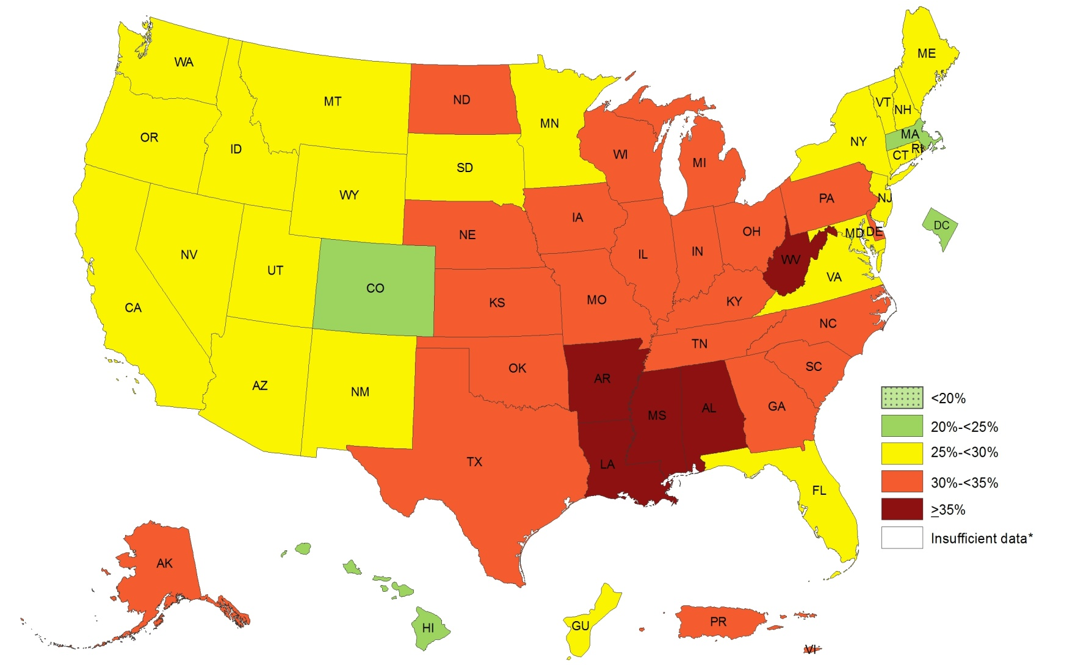

Prevalence¶ of Self-Reported Obesity Among U.S. Adults by State and Territory, BRFSS, 2016
¶ Prevalence estimates reflect BRFSS methodological changes started in 2011. These estimates should not be
compared to prevalence estimates before 2011.
*Sample size <50 or the relative standard error (dividing the standard error by the prevalence) ≥ 30%.

Slide 5
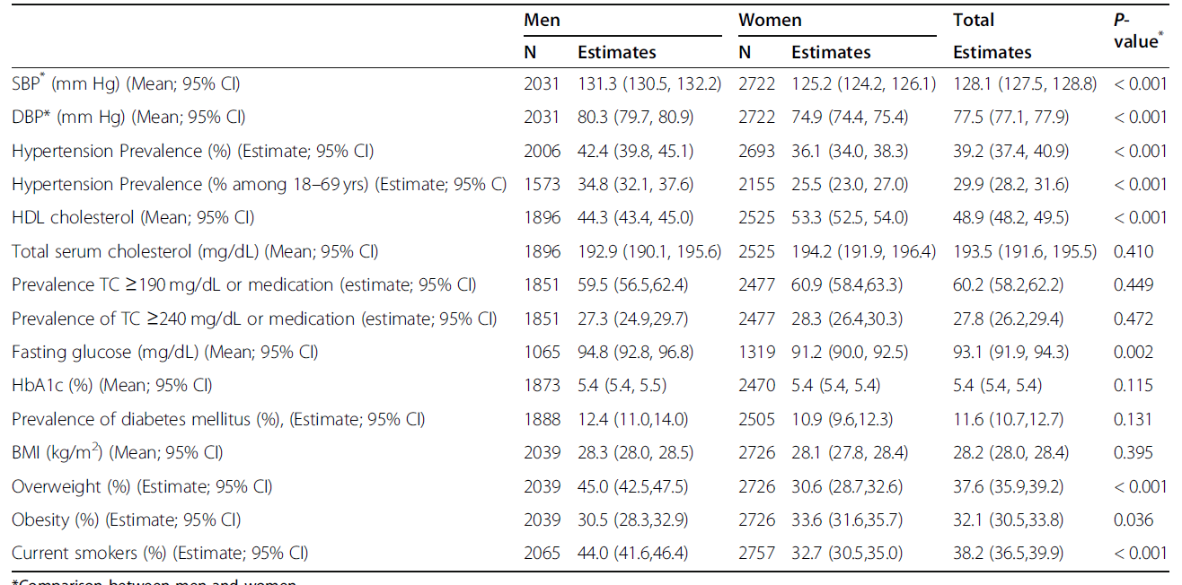
ΜΕΛΕΤΗ ΕΜΕΝΟ (2013-2016)
Touloumi G et al, BMC Public Health 2020;20:1665

Slide 6
ΔΙΑΓΝΩΣΤΙΚΗ ΠΡΟΣΕΓΓΙΣΗ ΠΑΧΥΣΑΡΚΙΑΣ: ΔΕΙΚΤΗΣ ΜΑΖΑΣ ΣΩΜΑΤΟΣ (BMI)
BMI = Βάρος (Kg)/[Ύψος (m)]²
ΤΑΞΙΝΟΜΗΣΗ | BMI kg/m² | ΚΙΝΔΥΝΟΣ ΣΥΝ-ΝΟΣΗΡΟΤΗΤΑΣ *
 |  | Περίμετρος Μέσης
 |  | ≤102 cm (άνδρες) ≤88 cm (γυναίκες) | >102 cm (άνδρες) >88 cm (γυναίκες)
Ισχνός (αδύνατος) | <18.5
Φυσιολογικού βάρους | 18.5 – 24.9
Υπέρβαρος | 25.0 – 29.9 | Αυξημένος | Υψηλός
Ήπια Παχυσαρκία | 30.0 – 34.9 | Υψηλός | Πολύ υψηλός
Μέτρια Παχυσαρκία | 35.0 – 39.9 | Πολύ υψηλός | Πολύ υψηλός
Σοβαρή Παχυσαρκία | >40.0 | Πάρα πολύ υψηλός | Πάρα πολύ υψηλός
* Κίνδυνος συν-νοσηρότητας για Σακχαρώδη Διαβήτη Τύπου 2, Υπέρταση και Καρδιαγγειακή Νόσο, σε σχέση με φυσιολογικό βάρος και φυσιολογική περίμετρο μέσης
NIH/NHLBI The Practical Guide, Identification, Evaluation and Treatment of Overweight and Obesity in Adults, October 2000

Slide 7
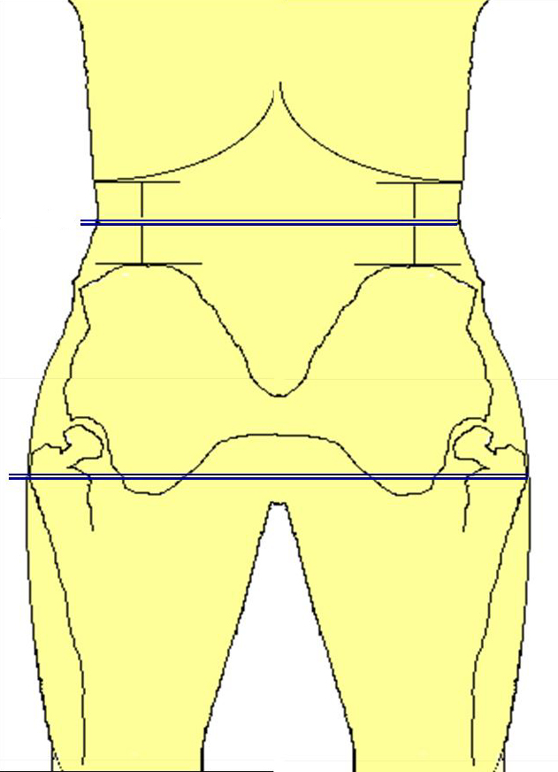
ΔΙΑΓΝΩΣΤΙΚΗ ΠΡΟΣΕΓΓΙΣΗ ΠΑΧΥΣΑΡΚΙΑΣ: ΠΕΡΙΜΕΤΡΟΣ ΜΕΣΗΣ ΚΑΙ ΙΣΧΙΩΝ
Περίμετρος μέσης
Μεσότητα της αποστάσεως μεταξύ τελευταίας πλευράς και λαγονίου ακρολοφίας
Περίμετρος ισχίων
Μεγίστη περίμετρος των ισχίων. Οδηγό σημείο: Μηριαία οστά (μείζων τροχαντήρ)
Μέτρηση σε όρθια στάση, απόσταση ποδιών ~30 cm, πλήρης εκπνοή
International Textbook of Obesity, Per Bjorntorp Ed., 2001

Slide 8
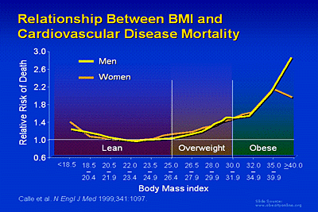
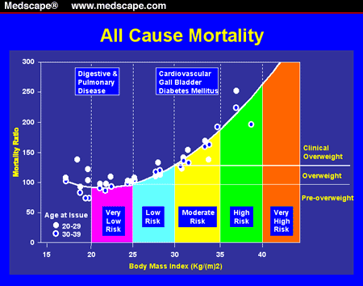
ΠΑΧΥΣΑΡΚΙΑ ΚΑΙ ΘΝΗΤΟΤΗΣ

Slide 9
Disease Risk Associated with Excess Body Mass Index
Type 2 diabetes
Hypertension
Cholelithiasis
CHD
Women
Men
Relative Risk
21
22
23
24
25
26
27
28
29
30
21
22
23
24
25
26
27
28
29
30
BMI (kg/m²)
BMI (kg/m²)
Willet WC et al. N Engl J Med 1999;341:427-434.
Notes:
Disease risk associated with excess body mass index
Data from two large investigations, the Nurses' Health Study and the Health Professionals Follow-Up Study, show the relationship of BMI to the incidence of several diseases among women and men. Using lean individuals with a BMI of 21.0 kg/m² as the reference group, the risks of type 2 diabetes, hypertension, cholelithiasis, and coronary heart disease doubled at BMI of approximately 22.0, 24.5, 25.5, and 28.0 kg/m², respectively, in women and at BMI of 23.5, 26.0, 27.5, and 28.0 kg/m², respectively, in men. Other investigations have linked excess weight to additional conditions, including asthma, osteoarthritis, and obstructive sleep apnea, as well as to increased mortality from cancer.
References:
Willett WC, Dietz WH, Colditz GA. Guidelines for healthy weight. N Engl J Med 1999;341:427-434.
National Institutes of Health. Clinical guidelines on the identification, evaluation, and treatment of overweight and obesity in adults--the evidence report. Obes Res 1998;6(Suppl 2):51S-209S.
Calle EE, Rodriguez C, Walker-Thurmond K, Thun M. Overweight, obesity, and mortality from cancer in a prospectively studied cohort of U.S. adults. N Engl J Med 2003;348:1625-1638.

Slide 10
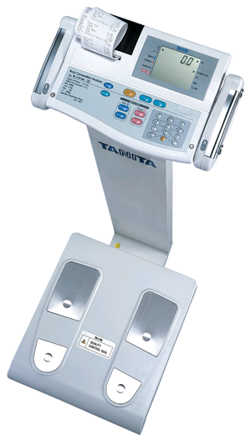
ΔΙΑΓΝΩΣΤΙΚΗ ΠΡΟΣΕΓΓΙΣΗ ΠΑΧΥΣΑΡΚΙΑΣ: ΒΙΟΗΛΕΚΤΡΙΚΗ ΑΓΩΓΙΜΟΤΗΤΑ
● Αρχή: Ο λιπώδης ιστός έχει χαμηλότερη ηλεκτρική αγωγιμότητα (λόγω μικρότερης περιεκτικότητας σε ύδωρ) από τον άλιπο ιστό
● Εφαρμογή χαμηλής τάσεως ηλεκτρικού ρεύματος στα δύο ή τέσσερα άκρα
● Έμμεσος υπολογισμός: Ποσοστό λιπώδους και άλιπου ιστού, ολικού ύδατος του σώματος, ενδοκοιλιακού λίπους
● Φυσιολογικές τιμές λιπώδους ιστού:
- Άνδρες: 8-13% έως 20-25%
- Γυναίκες: 21-24% έως 33-36%
● Αρκετά αξιόπιστη μέθοδος, ιδιαίτερα εύχρηστη

Slide 11
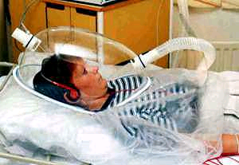
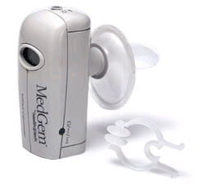
ΔΙΑΓΝΩΣΤΙΚΗ ΠΡΟΣΕΓΓΙΣΗ ΠΑΧΥΣΑΡΚΙΑΣ: ΕΜΜΕΣΗ ΘΕΡΜΙΔΟΜΕΤΡΙΑ
● Αρχή: Η παραγωγή ενέργειας απαιτεί οξυγόνο (δαπάνη 1 kcal απαιτεί περίπου 208 ml O₂)
● Χρήση σκεπάστρου κεφαλής ή ειδικού σωλήνα για τον προδιορισμό της σύνθεσης (VO₂ + VCO₂) του εισπνεόμενου και εκπνεόμενου αέρα
● Έμμεσος υπολογισμός (βάσει εξισώσεων) της ενεργειακής δαπάνης ηρεμίας («βασικός μεταβολισμός»)
● Δυνατότητα υπολογισμού του ρυθμού οξειδώσεως των θρεπτικών συστατικών (υδατάνθρακες, λίπος, πρωτεΐνες)
● Εύχρηστη, αξιόπιστη μέθοδος

Slide 12
Παχυσαρκία
Ιστορική άποψη
- Επιλογή τρόπου ζωής
- Ελάττωμα χαρακτήρα (δύναμη θελήσεως, ψυχολογία, ηθική)
Σύγχρονη προοπτική
- Δυσλειτουργία ενός πολύπλοκου φυσιολογικού ρυθμιστικού συστήματος
- Ευρέως αναγνωρισμένη ως νόσος
- Καταστροφικές επιπτώσεις στη λειτουργικότητα και την ποιότητα ζωής

Slide 13

Η φυσιολογία του ενεργειακού ισοζυγίου υπό κανονικές συνθήκες
- Ο μέσος ενήλικας χρειάζεται περίπου 1300-1500 kcal/ημ
- Ο μέσος ενήλικας προσλαμβάνει περίπου 2000-2500 kcal/ημ
- Έτσι, ο μέσος ενήλικας προσλαμβάνει 1.5-2 φορές περισσότερη τροφή απ’ ό,τι χρειάζεται
- Η επιπλέον πρόσληψη είναι διαθέσιμη για φυσιολογικές επείγουσες καταστάσεις
- Η διατήρηση φυσιολογικών αποθεμάτων λίπους (και σωματικού βάρους) απαιτεί την ακριβή δαπάνη 40-50% των θερμίδων ημερησίως
- Η διατήρηση του βάρους εντός 10 kg μεταξύ των ηλικιών 21 και 65 απαιτεί την αντιστοίχιση πρόσληψης και δαπάνης εντός ποσοστού 0.2%
- Αντιστοιχεί σε ακρίβεια 4-5 kcal/ημ
- Μισό πατατάκι
Έτσι, το καθημερινό ενεργειακό ισοζύγιο πρέπει να είναι ένα στενά ελεγχόμενο χαρακτηριστικό της φυσιολογίας

Slide 14

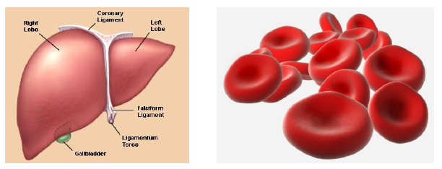
Το σώμα διατηρεί σταθερή τη μάζα του λιπώδους ιστού
Κατά παρόμοιο τρόπο με τη ρύθμιση της μάζας άλλων ιστών
- Ήπαρ
- Ερυθρά

Slide 15
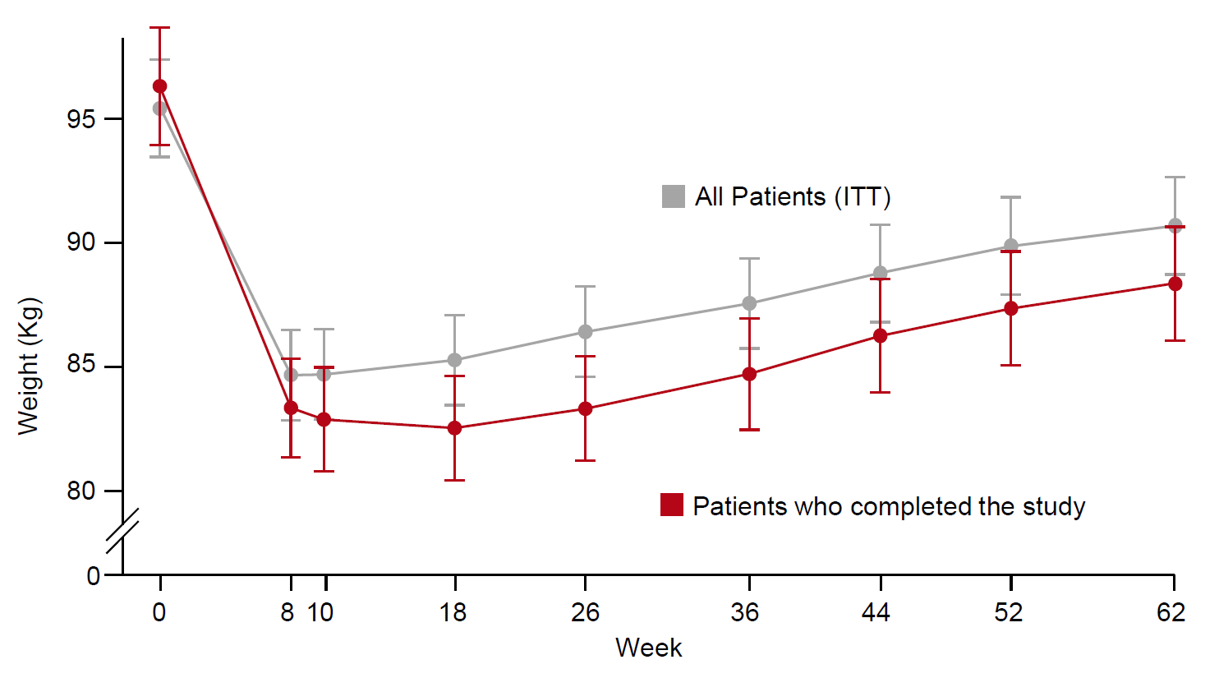
Γιατί είναι τόσο συχνή η επαναπρόσληψη του βάρους;
● 50 άτομα που υποβλήθηκαν σε VLCD για 10 εβδομάδες
Sumithran P et al, N Engl J Med 2011;365:1597-1604

Slide 16
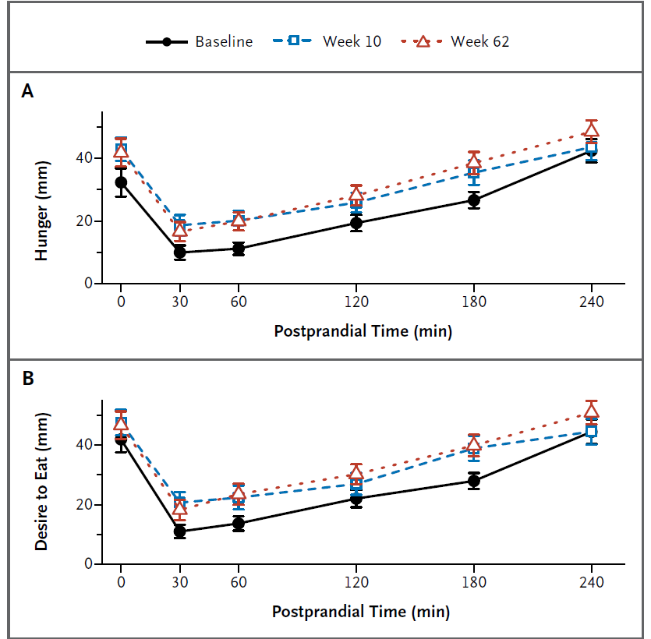
Άμεση, ισχυρότατη «αμυντική» απόκριση
Sumithran P et al, N Engl J Med 2011;365:1597-1604

Slide 17
Γιατί το σώμα μας «αμύνεται» ενός σταθερού επιπέδου (set point) λιπώδους μάζας;
Το σώμα έχει ανάγκη να αμυνθεί ενός σταθερού επιπέδου
- Για να αποβάλλει τις περίσσειες θερμίδες που προσλαμβάνονται ημερησίως
- Για να αναρρώνει σωστά από οξεία νόσηση
Το σώμα αμύνεται αυτού του σταθερού επιπέδου
- Ακόμη και εάν είναι παθολογικά υψηλό (παχυσαρκία)

Slide 18
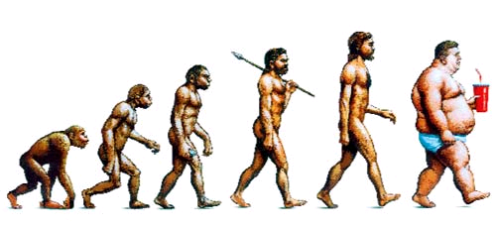
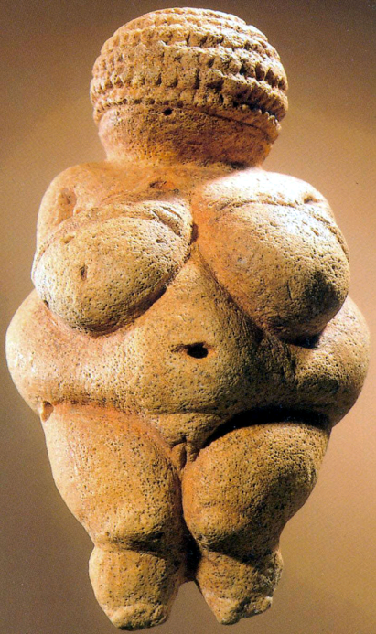
ΠΟΙΑ ΕΙΝΑΙ ΤΑ ΑΙΤΙΑ ΤΗΣ ΕΠΙΔΗΜΙΑΣ;
Venus von Willendorf (24.000-22.000 π.Χ.)
● Υπόθεση του «οικονόμου γονιδίου» ή του «οικονόμου φαινότυπου» (“thrifty gene” – “thrifty phenotype” hypothesis, Neel JV 1962, Barker DJP 1992)
● Επιβίωση των ατόμων που μπορούν να διατηρήσουν απόθεμα ενέργειας για τις εποχές έλλειψης τροφής
● Το περιβάλλον άλλαξε, τα γονίδιά μας ΟΧΙ

Slide 19
● Οι διακυμάνσεις προσλήψεως και δαπάνης ενέργειας από ημέρα σε ημέρα είναι τεράστιες
ΠΑΡ’ ΟΛΑ ΑΥΤΑ
Σωματικό βάρος: εν γένει μακροχρόνια ιδιαίτερα σταθερό
Ισχυροί ομοιοστατικοί μηχανισμοί
- Ενημέρωση του εγκεφάλου για τα ενεργειακά αποθέματα
- Ημερήσια ρύθμιση ενεργειακής ισορροπίας
● 1994: Λεπτίνη
● 1999: Γκρελίνη
● Σειρά άλλων ορμονών και μηχανισμών νευροορμονικά δίκτυα ρύθμισης της ισορροπίας πείνας και κορεσμού

Slide 20
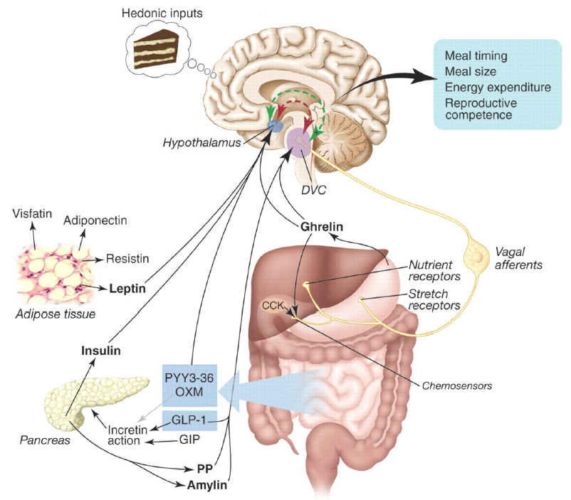

Slide 21
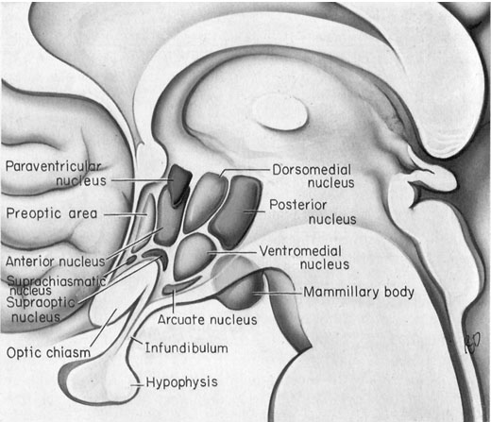
ΤΑ ΕΓΚΕΦΑΛΙΚΑ ΔΙΚΤΥΑ ΤΗΣ ΠΕΙΝΑΣ ΚΑΙ ΤΟΥ ΚΟΡΕΣΜΟΥ
● Αρχικές μελέτες με διέγερση ή βλάβη σε πυρήνες του υποθαλάμου:
- «Κέντρο κορεσμού»: έσω κοιλιακός πυρήνας
- «Κέντρο πείνας»: πλάγια υποθαλαμική περιοχή
● Νεότερα δεδομένα: όχι πυρήνες-«κέντρα», αλλά νευρωνικά δίκτυα
● Κεντρικός ρόλος: Τοξοειδής πυρήνας (ή πυρήνας της χοάνης)
Stellar E, Psychol Rev 1994;101:301-311
Wynne K et al, J Endocrinol 2005;184:291-318

Slide 22
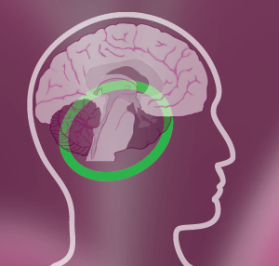
ΤΟΞΟΕΙΔΗΣ ΠΥΡΗΝΑΣ ΤΟΥ ΥΠΟΘΑΛΑΜΟΥ
● Στερείται εν μέρει αιματοεγκεφαλικού φραγμού προσιτός σε ορμόνες και πεπτίδια από την περιφέρεια (κυρίως λεπτίνη, ινσουλίνη)
● Δύο πληθυσμοί νευρώνων:
- Ανορεξιογόνα νευροπεπτίδια (Προοπιομελανοκορτίνη-POMC/Cocaine and Amphetamine Related Transcript-CART)
- Ορεξιογόνα νευροπεπτίδια (Νευροπεπτίδιο Y-NPY/Agouti-Related Protein-AgRP)
Wynne K et al, J Endocrinol 2005;184:291-318

Slide 23
ΑΝΟΡΕΞΙΟΓΟΝΑ ΚΑΙ ΟΡΕΞΙΟΓΟΝΑ ΝΕΥΡΟΠΕΠΤΙΔΙΑ
● POMC: Κύριο προϊόν η ανορεξιογόνος α-MSH δράση επί των υποδοχέων μελανοκορτινών MC3R και MC4R
- Έλλειψη MC4R σε τρωκτικά υπερφαγία και παχυσαρκία
- Ανεπάρκεια MC4R 1-6% της νοσογόνου παχυσαρκίας στον άνθρωπο
● CART: Συνεκφράζεται με την α-MSH σε πολλούς πυρήνες του υποθαλάμου, ισχυρή ανορεξιογόνος δράση
● NPY: Επίδραση στους υποδοχείς Υ1 και Υ5
- στον παρακοιλιακό πυρήνα τρωκτικών πριν την πρόσληψη τροφής πιθανός ρόλος στην έναρξη της σιτίσεως
● AgRP: Ανταγωνίζεται τους υποδοχείς μελανοκορτινών MC3R και MC4R αύξηση στην πρόσληψη τροφής
Wynne K et al, J Endocrinol 2005;184:291-318
Huszar D et al, Cell 1997;88:131-141
Farooqi IS et al, J Clin Invest 2000;106:271-279
Neary NM et al, Clin Endocrinol (Oxf) 2004;60:153-160

Slide 24
ΣΗΜΑΤΑ ΕΝΗΜΕΡΩΣΗΣ ΤΟΥ ΕΓΚΕΦΑΛΟΥ ΑΠΟ ΤΗΝ ΠΕΡΙΦΕΡΕΙΑ
● Μακροπρόθεσμη ενημέρωση για τα ενεργειακά αποθέματα
- Ινσουλίνη
- Λεπτίνη
● Βραχυπρόθεσμη ρύθμιση της πείνας και του κορεσμού
- Γκρελίνη
- Πεπτίδιο τυροσίνη-τυροσίνη (PYY)
- Glucagon-like peptide 1 (GLP-1)
- Οξυντομοντουλίνη
- Γκλισεντίνη

Slide 25
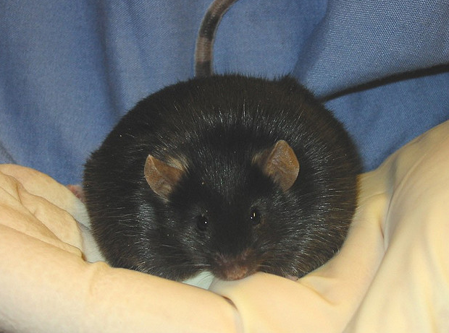
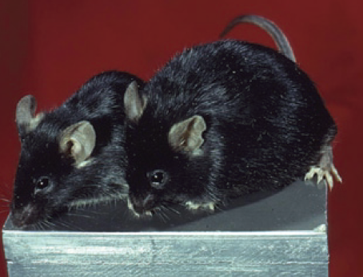
ΛΕΠΤΙΝΗ: ΜΙΑ ΙΣΤΟΡΙΚΗ ΑΝΑΚΑΛΥΨΗ
● Ποντίκι ob/ob: μετάλλαξη στο γονίδιο ob (χρωμόσωμα 6)
● Έντονη υπερφαγία, μαζική παχυσαρκία, ήπιος σακχαρώδης διαβήτης
● Ποντίκι db/db: μετάλλαξη στο γονίδιο db (χρωμόσωμα 4)
● Υπερφαγία, παχυσαρκία, σοβαρός σακχαρώδης διαβήτης που βραχύνει τη ζωή του ζώου
● Υπόθεση: παράγων που κυκλοφορεί στο πλάσμα και ευθύνεται για τις ανωτέρω διαταραχές, ή παράγων που ευρίσκεται σε φυσιολογικά ποντίκια και δύναται να τις αναστρέψει
Coleman DL, Nat Med 2010;16:1097-1099

Slide 26
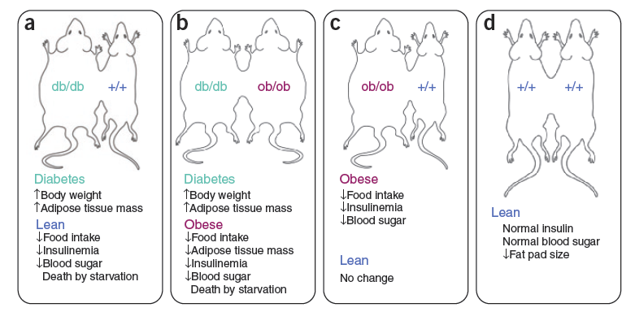
ΛΕΠΤΙΝΗ: ΜΙΑ ΙΣΤΟΡΙΚΗ ΑΝΑΚΑΛΥΨΗ
Τα πειράματα παραβιώσεως του DL Coleman
● Κυκλοφορούσα ουσία που ελλείπει στο ob/ob και είναι αυξημένη στο db/db ποντίκι
● 1994: - Προϊόν του γονιδίου ob: Λεπτίνη
- Προϊόν του γονιδίου db: Υποδοχέας λεπτίνης (Ob-R)
Coleman DL, Nat Med 2010;16:1097-1099

Slide 27
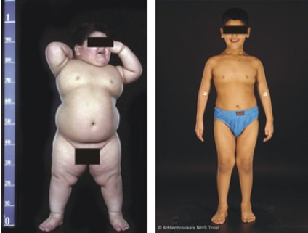
ΛΕΠΤΙΝΗ
● Παράγεται από το λιπώδη ιστό, επίπεδα ανάλογα της λιπώδους μάζας
● Μετάλλαξη ob σε ποντίκια και ανθρώπους: υπερφαγία και παχυσαρκία, υπογοναδισμός
● Τοξοειδής πυρήνας: αναστολή NPY/AgRP, ενεργοποίηση POMC/CART νευρώνων
● Ενεργειακό ισοζύγιο: πρόσληψης τροφής, ενεργειακής δαπάνης
● Παχυσαρκία: αυξημένες συγκεντρώσεις
- «Λεπτινοαντοχή»;
- Διαταραχή σηματοδότησης;
- Διαταραχή μεταφοράς στο ΚΝΣ;
Wynne K et al, J Endocrinol 2005;184:291-318
Farooqi IS et al, N Engl J Med 1999;341:879-884
Suzuki K et al, Endocr J 2010;57:359-372

Slide 28
ΓΚΡΕΛΙΝΗ
● Πεπτιδική ορμόνη 28 αμινοξέων
● Κύριος τόπος παραγωγής: γαστρικός θόλος
● Προσθήκη οκτανοϊκού οξέος στη θέση 3 ενεργός γκρελίνη
● Ενδογενές πρόσδεμα του υποδοχέα των εκκριταγωγών της αυξητικής ορμόνης (GHS-R)
- Διέγερση εκκρίσεως αυξητικής ορμόνης
- γαστρικής κινητικότητας
- Θετική ινότροπος δράση
- Αγγειοδιαστολή
● Ισχυρότατο ορεξιογόνο σήμα: Διέγερση NPY και AgRP νευρώνων στον τοξοειδή πυρήνα
● Πιθανή επίδραση και επί του εγκεφαλικού στελέχους
Chaudhri O et al, Philos Trans R Soc Lond B Biol Sci 2006;361:1187-1209
Suzuki K et al, Endocr J 2010;57:359-372

Slide 29
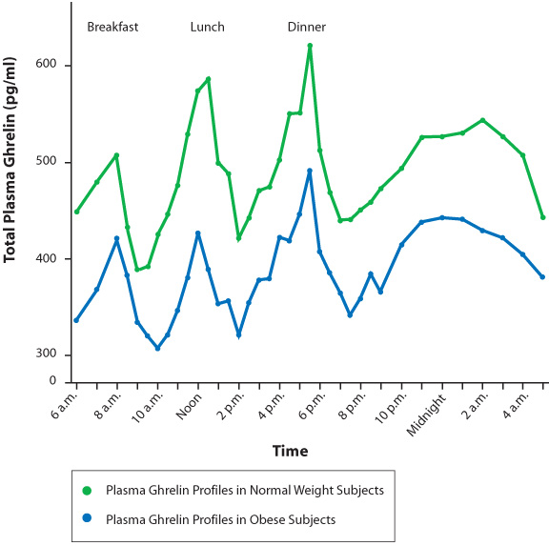
ΓΚΡΕΛΙΝΗ
● Αρνητική συσχέτιση με το σωματικό βάρος, με απώλεια βάρους
● Χαμηλές συγκεντρώσεις σε άτομα με παχυσαρκία αντιρροπιστικός μηχανισμός
● Υψηλές συγκεντρώσεις στο σύνδρομο Prader-Willi
● Συνδέσεις με το σύστημα ανταμοιβής
● προγευματικά, ταχεία μεταγευματική
- Έναυσμα για έναρξη σιτίσεως;
- «Προετοιμασία» για είσοδο τροφής;
● Η διακύμανση των συγκεντρώσεων γκρελίνης (ιδιαίτερα η μεταγευματική καταστολή) είναι λιγότερο έντονη στα άτομα με παχυσαρκία διαταραγμένοι μηχανισμοί κορεσμού;
Coll AP et al, Cell 2007;129:251-262
Nogueiras R et al, Ann N Y Acad Sci 2008;1126:14-19
Chaudhri O et al, Philos Trans R Soc Lond B Biol Sci 2006;361:1187-1209

Slide 30
ΠΕΠΤΙΔΙΟ ΤΥΡΟΣΙΝΗ-ΤΥΡΟΣΙΝΗ (PYY)
● Μέλος της οικογένειας πεπτιδίων με παρόμοια δομή (NPY, PP, PYY)
● Πεπτίδιο 36 αμινοξέων, παραγόμενο από τα L κύτταρα του εντέρου, με υψηλότερες συγκεντρώσεις στην περιφέρεια (ορθό)
● DPP4: απόσπαση 2 αμινοξέων PYY₃₋₃₆ (πιο ενεργός μορφή)
● Το PYY₃₋₃₆ διαπερνά τον αιματοεγκεφαλικό φραγμό και επιδρά με μεγάλη συγγένεια στον αυτοανασταλτικό προσυναπτικό υποδοχέα Υ2 των NPY νευρώνων
● Ανορεξιογόνος δράση μέσω:
- Αναστολής NPY νευρώνων
- Μείωσης της GABA μεσολαβούμενης τονικής καταστολής των POMC νευρώνων
Υ2R
PYY₃₋₃₆
Simpson KA, Bloom SR, Endocrinol Metab Clin N Am 2010;39:729-743
Gardiner JV et al, J Neuroendocrinol 2008;20:834-841

Slide 31
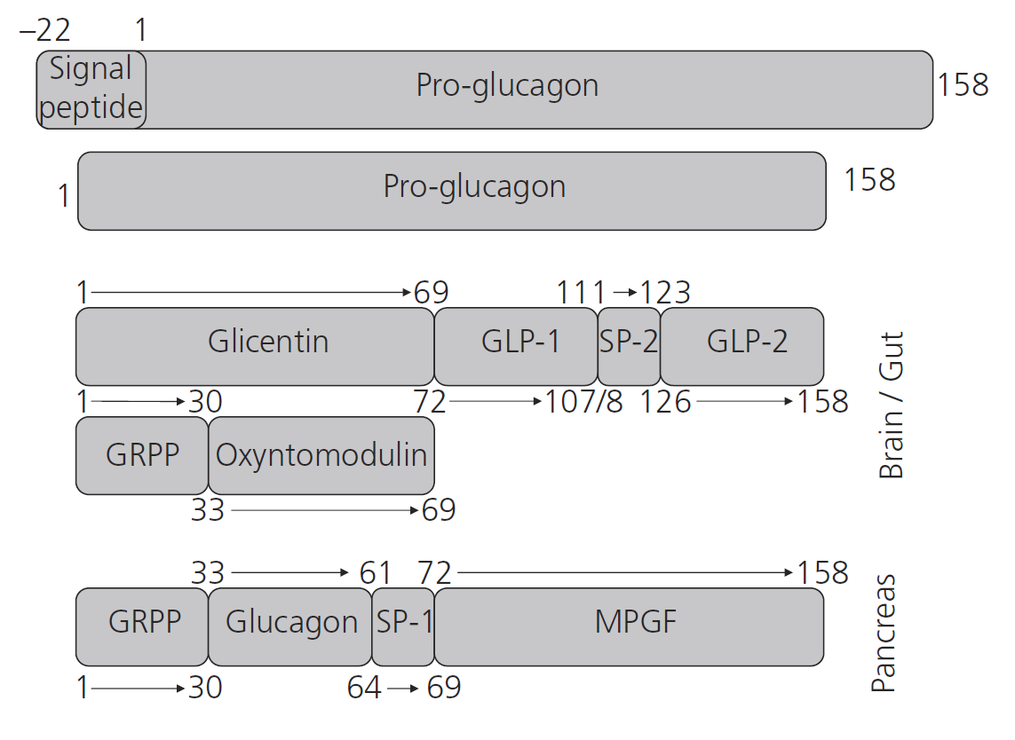
ΠΡΟΪΟΝΤΑ ΤΗΣ ΠΡΟΓΛΥΚΑΓΟΝΗΣ
Gardiner JV et al, J Neuroendocrinol 2008;20:834-841

Slide 32
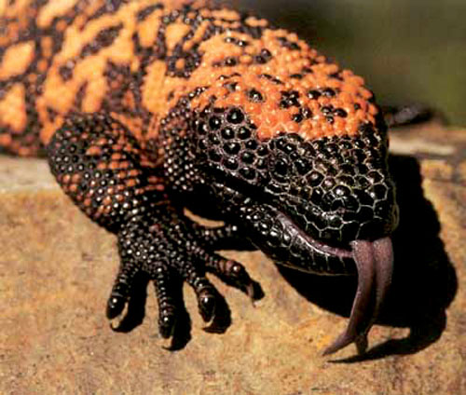
GLUCAGON-LIKE PEPTIDE 1 (GLP-1)
● Απελευθέρωση από τα L κύτταρα του εντέρου κατόπιν πρόσληψης τροφής (μαζί με οξυντομοντουλίνη, PYY)
● Βιοενεργά κλάσματα: GLP-1_{7-36 amide} και GLP-1₇₋₃₇
● Το GLP-1_{7-36 amide} ευρίσκεται σε νευρώνες της εσχάτης πτέρυγας και του πυρήνα της μονήρους δεσμίδας
● Υποδοχείς GLP-1: τοξοειδής, παρακοιλιακός, υπεροπτικός πυρήνας
● Exendin-4: Δηλητήριο του Gila monster (Heloderma suspectum), αγωνιστής του υποδοχέα GLP-1 (εξενατίδη)
● Μαζί με τη λιραγλουτίδη και άλλους παράγοντες, εφαρμογή στη θεραπεία του ΣΔ2 (ινκρετινική δράση)
● Χορήγηση σε τρωκτικά και ανθρώπους (περιφερικά ή κεντρικά): στην πρόσληψη τροφής
Gardiner JV et al, J Neuroendocrinol 2008;20:834-841

Slide 33
Η ΔΙΑΡΚΕΙΑ ΤΟΥ ΓΕΥΜΑΤΟΣ ΕΠΗΡΕΑΖΕΙ ΤΗ ΜΕΤΑΓΕΥΜΑΤΙΚΗ ΑΠΟΚΡΙΣΗ ΤΩΝ ΑΝΟΡΕΞΙΟΓΟΝΩΝ ΟΡΜΟΝΩΝ PYY ΚΑΙ GLP-1
● 17 υγιείς άρρενες κατανάλωσαν το ίδιο γεύμα (300 ml παγωτού, 675 kcal) σε δύο διαφορετικές συνεδρίες: στη μία εντός 5 λεπτών και στην άλλη εντός 30 λεπτών
● Μέτρηση γκρελίνης, PYY και GLP-1 προγευματικά και ανά 30 λεπτά μετά την ολοκλήρωση του γεύματος
● Κλίμακες οπτικών αναλόγων (Visual Analog Scales – VAS) για το υποκειμενικό αίσθημα της πείνας και του κορεσμού
Kokkinos A, Le Roux CW, Alexiadou K et al, J Clin Endocrinol Metab 2010;95:333-337

Slide 34
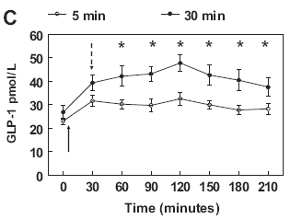
Η ΔΙΑΡΚΕΙΑ ΤΟΥ ΓΕΥΜΑΤΟΣ ΕΠΗΡΕΑΖΕΙ ΤΗ ΜΕΤΑΓΕΥΜΑΤΙΚΗ ΑΠΟΚΡΙΣΗ ΤΩΝ ΑΝΟΡΕΞΙΟΓΟΝΩΝ ΟΡΜΟΝΩΝ PYY ΚΑΙ GLP-1
● Η κατανάλωση ενός γεύματος με βραδύ ρυθμό οδηγεί σε μεγαλύτερες μεταγευματικές συγκεντρώσεις των ανορεξιογόνων γαστρεντερικών ορμονών από την ταχεία κατανάλωση, ευοδώνοντας έτσι την επέλευση του κορεσμού
Kokkinos A, Le Roux CW, Alexiadou K et al, J Clin Endocrinol Metab 2010;95:333-337

Slide 35
ΟΞΥΝΤΟΜΟΝΤΟΥΛΙΝΗ
● Παλαιότερη ονομασία: εντερογλυκαγόνη
● Προϊόν του γονιδίου της προγλυκαγόνης
● Μεταγευματική έκκριση από τα L κύτταρα του λεπτού εντέρου κατ’ αναλογία προς τη θερμιδική πρόσληψη
● Επίδραση στην πέψη: εκκρίσεως και κινητικότητας του στομάχου
● Δράση ινκρετίνης, λιγότερο ισχυρή του GLP-1
● Διαμεσολάβηση των επιδράσεων μέσω συνδέσεως στους υποδοχείς του GLP-1: πολύ μικρότερος βαθμός συγγένειας πιθανή η ύπαρξη ειδικού για την οξυντομοντουλίνη υποδοχέα
● Κεντρική ή περιφερική χορήγηση σε τρωκτικά: απώλεια βάρους μέσω πρόσληψης τροφής και ενεργειακής δαπάνης
● Πιθανή καταστολή γκρελίνης, μετά από επέμβαση γαστρικής παρακάμψεως (Roux-en-Y Gastric Bypass)
Gardiner JV et al, J Neuroendocrinol 2008;20:834-841
Stanley S et al, Physiol Rev 2005;85:1131-1158
Chaudhri O et al, Philos Trans R Soc Lond B Biol Sci 2006;361:1187-1209

Slide 36
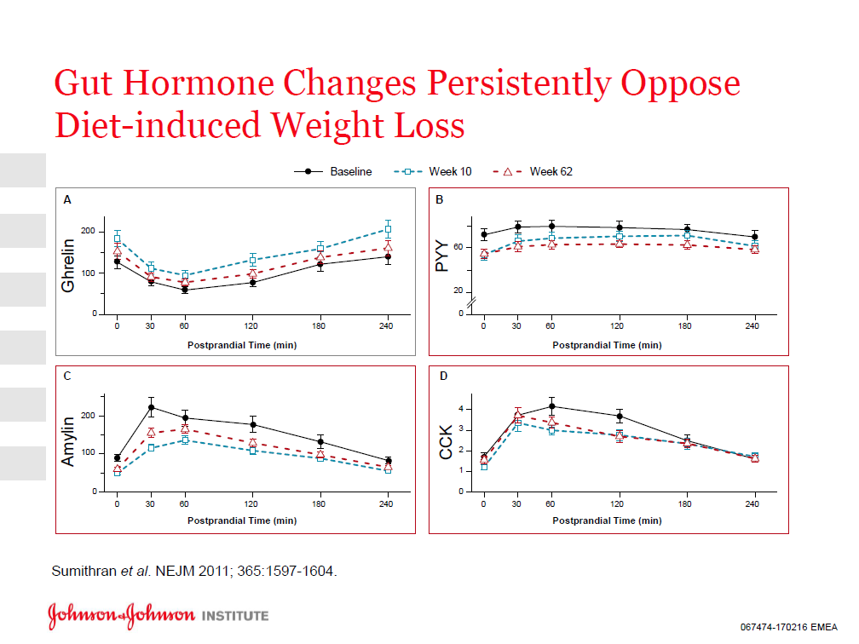
ΟΙ ΜΕΤΑΒΟΛΕΣ ΤΩΝ ΓΑΣΤΡΕΝΤΕΡΙΚΩΝ ΟΡΜΟΝΩΝ ΑΝΤΙΜΑΧΟΝΤΑΙ ΕΠΙΜΟΝΑ ΤΗΝ ΑΠΩΛΕΙΑ ΒΑΡΟΥΣ

Slide 37
ΑΙΤΙΟΠΑΘΟΓΕΝΕΙΑ ΠΑΧΥΣΑΡΚΙΑΣ
ΣΥΝΔΥΑΣΜΟΣ:
Πρόσληψη ενέργειας
Δαπάνη ενέργειας
ΘΕΤΙΚΟ ΕΝΕΡΓΕΙΑΚΟ ΙΣΟΖΥΓΙΟ

Slide 38
ΠΑΘΟΛΟΓΙΚΑ ΑΙΤΙΑ ΠΑΧΥΣΑΡΚΙΑΣ
● Ορμονικά:
- Υποθυρεοειδισμός
- Σύνδρομο πολυκυστικών ωοθηκών
- Σύνδρομο Cushing
● Φαρμακευτικά:
- Ινσουλίνη
- Στεροειδείς ορμόνες
- Φαινοθειαζίνες, τρικυκλικά αντικαταθλιπτικά, βενζοδιαζεπίνες
- Νεότερα αντιψυχωσικά (κλοζαπίνη, ρισπεριδόνη)
- Αντιεπιληπτικά (βαλπροϊκό Να, καρβαμαζεπίνη)
● Άλλα: Επίκτητες βλάβες του υποθαλάμου

Slide 39
ΓΕΝΕΤΙΚΑ ΣΥΝΔΡΟΜΑ ΠΑΧΥΣΑΡΚΙΑΣ
● Συγγενής ανεπάρκεια λεπτίνης
● Συγγενής ανεπάρκεια υποδοχέα λεπτίνης
● Ανεπάρκεια POMC
● Ανεπάρκεια MC4 υποδοχέα
● Σύνδρομο Prader-Willi, Angelman
● Σύνδρομο Bardet-Biedl
● Σύνδρομο Cohen

Slide 40
ΕΠΙΠΛΟΚΕΣ ΤΗΣ ΠΑΧΥΣΑΡΚΙΑΣ
● Σακχαρώδης Διαβήτης τύπου 2
● Καρδιοαγγειακά νοσήματα
● Καρκίνος
● Αναπνευστικές διαταραχές
● Χολολιθίαση
● Μυοσκελετικές παθήσεις

Slide 41
ΠΑΧΥΣΑΡΚΙΑ ΚΑΙ ΔΙΑΒΗΤΗΣ ΤΥΠΟΥ 2
● Η συντριπτική πλειοψηφία των περιπτώσεων ΣΔ τύπου 2 μπορεί να αποδοθεί στην παχυσαρκία
● Κεντρικό ρόλο στη συσχέτιση αυτή παίζει η κοιλιακή παχυσαρκία ινσουλιναντοχή
● Nurses Health Study (~85.000 γυναίκες): Ο μείζων προγνωστικός παράγων ΣΔ τύπου 2 ήταν η περίσσεια σωματικού βάρους
● Η αύξηση της συχνότητας του ΣΔ τύπου 2 ακολουθεί την αύξηση της παχυσαρκίας και αναμένεται να είναι 50-100% τις επόμενες 2 δεκαετίες
● Μικρή απώλεια βάρους (10%) κατά 50% της πιθανότητας εμφανίσεως ΣΔ τύπου 2
Hu FB et al, N Eng J Med 2001;345:790-797
Wilding J, Curr Drug Targets 2004;5:325-332

Slide 42
ΠΑΧΥΣΑΡΚΙΑ ΚΑΙ ΚΑΡΚΙΝΟΣ
● Σημαντική θετική συσχέτιση του υψηλού BMI τόσο με την επίπτωση όσο και με την πιθανότητα θανάτου από καρκίνο
● Συσχέτιση με πολλούς τύπους καρκίνου τόσο σε άνδρες όσο και σε γυναίκες
● Πιθανοί μηχανισμοί: ινσουλινοαντοχή, αυξημένες συγκεντρώσεις φλεγμονωδών παραγόντων, αδιποκίνες (λεπτίνη, αδιπονεκτίνη), διατροφικοί παράγοντες
Hursting SD et al, Cancer Res 2007;67:2391-2393

Slide 43
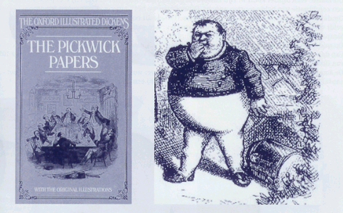
ΠΑΧΥΣΑΡΚΙΑ ΚΑΙ ΑΝΑΠΝΕΥΣΤΙΚΕΣ ΔΙΑΤΑΡΑΧΕΣ
● Αποφρακτική υπνική άπνοια
- Μηχανική αιτιολογία (πίεση από το λίπος)
- Ροχαλητό
- Επεισόδια άπνοιας κατά τη διάρκεια του ύπνου υποξία + υπερκαπνία αφύπνιση
● Σύνδρομο Pickwick
- Υπνηλία κατά τη διάρκεια της ημέρας
- Επέλευση ύπνου και αφύπνιση
● Αυξημένος καρδιοαγγειακός κίνδυνος

Slide 44
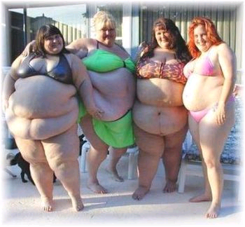
ΧΟΛΟΛΙΘΙΑΣΗ ΚΑΙ ΜΥΟΣΚΕΛΕΤΙΚΕΣ ΠΑΘΗΣΕΙΣ
● Προοδευτική αύξηση επιπτώσεως χολολιθιάσεως παράλληλα με την αύξηση του ΒΜΙ
- Αυξημένος κορεσμός της χολής σε χοληστερόλη («λιθογόνος χολή»)
● Οστεοαρθρίτις λόγω μηχανικής επιβαρύνσεως
- Αρθρώσεις που στηρίζουν το σώμα (γόνατα, ΟΜΣΣ)

Slide 45
ΘΕΡΑΠΕΥΤΙΚΗ ΑΝΤΙΜΕΤΩΠΙΣΗ ΤΗΣ ΠΑΧΥΣΑΡΚΙΑΣ
● Διαιτητικές παρεμβάσεις
- Υποθερμιδικές, πτωχές σε λίπος δίαιτες
- Δίαιτες πτωχές σε υδατάνθρακες
● Παρεμβάσεις ασκήσεως και συνδυασμού διαίτης-ασκήσεως
● Φαρμακευτικές παρεμβάσεις
- Ορλιστάτη
- Νεότερα φάρμακα
● Χειρουργικές παρεμβάσεις
- Γαστρικός δακτύλιος
- Γαστρική παράκαμψη
- Επιμήκης γαστρεκτομή

Slide 46
ΥΠΟΘΕΡΜΙΔΙΚΕΣ, ΠΤΩΧΕΣ ΣΕ ΛΙΠΟΣ ΔΙΑΙΤΕΣ
● Διαιτητική παρέμβαση εκλογής παγκοσμίως
● 30% λίπος (<10% κορεσμένο), 30-40% πρωτεΐνες, 30-40% υδατάνθρακες
● Συχνή παρακολούθηση από εκπαιδευμένο Διαιτολόγο
● Στόχος: έλλειμμα 500 – 1000 kcal/ημ
● Απώλεια βάρους: ~0.5 kg/εβδομάδα, 10% του αρχικού βάρους εντός 6 μηνών
● Επιθυμητή η του προσλαμβανόμενου λίπους μείωση της ολικής ενεργειακής προσλήψεως
National Institutes of Health, Obes Res 1998;6:51S-209S
Klein S, Surg Clin North Am 2001;81:1025-1038
Jakicic JM et al, Med Sci Sports Exerc 2001;33:2145-2156

Slide 47
ΔΙΑΙΤΕΣ ΠΤΩΧΕΣ ΣΕ ΥΔΑΤΑΝΘΡΑΚΕΣ
● Εξαλείφουν το μεγαλύτερο μέρος των υδατανθράκων, αντικατάσταση με πρωτεΐνες (κυρίως) και λίπος
● Αμφιλεγόμενος ο τρόπος απώλειας βάρους:
- μεταγευματικής θερμογενέσεως
- κορεσμού
- Κέτωση (ανορεξιογόνος)
- αποβολή ύδατος (διάσπαση γλυκογόνου)
- Μικρή ποικιλία τροφών περιορισμός προσλήψεως
● Ενδείξεις για μεγαλύτερη απώλεια τους πρώτους 3-6 μήνες
● Έλλειψη δεδομένων για μακροχρόνια αποτελεσματικότητα, ασφάλεια
Astrup A et al, Lancet 2004;364:897-899

Slide 48
ΠΑΡΕΜΒΑΣΕΙΣ ΠΟΥ ΠΕΡΙΛΑΜΒΑΝΟΥΝ ΑΣΚΗΣΗ ΚΑΙ ΣΥΝΔΥΑΣΜΟ ΔΙΑΙΤΑΣ ΚΑΙ ΑΣΚΗΣΕΩΣ
● Υπόβαθρο: των ενεργειακών δαπανών, διάσωση άλιπου ιστού, άμβλυνση της του βασικού μεταβολισμού
● Εν γένει επικουρική στη δίαιτα για απώλεια βάρους
● Ο αριθμός ασθενών που χρειάζεται να υποβληθεί σε παρέμβαση (number needed to treat) για την απώλεια 10 lb (~4.5 kg) σε έναν ασθενή υπολογίζεται σε:
- 17 με μεμονωμένη άσκηση
- 9 με μεμονωμένη δίαιτα
- 7 με συνδυασμό δίαιτας και ασκήσεως
Orzano AJ et al, J Am Board Fam Pract 2004;17:359-369

Slide 49
ΣΥΣΤΑΣΕΙΣ ΑΣΚΗΣΕΩΣ ΓΙΑ ΤΗΝ ΠΡΟΛΗΨΗ ΑΥΞΗΣΕΩΣ ΤΟΥ ΣΩΜΑΤΙΚΟΥ ΒΑΡΟΥΣ
Υπουργείο Υγείας Η.Π.Α. 2008:
● Όλοι οι ενήλικες πρέπει να αποφεύγουν την αδράνεια. Ακόμη και ελάχιστη δραστηριότητα είναι προτιμότερη από καθόλου
● Για σημαντικά οφέλη στην υγεία: Τουλάχιστον 150 λεπτά μέτριας εντάσεως ή 75 λεπτά έντονης αερόβιας δραστηριότητας/εβδομάδα. Τα επεισόδια ασκήσεως πρέπει να διαρκούν τουλάχιστον 10 λεπτά
● Περαιτέρω οφέλη: 300 λεπτά μέτριας ή 150 λεπτά έντονης ασκήσεως. Όσο πιο πολύ, τόσο μεγαλύτερο το όφελος
● 2 ή περισσότερες ημέρες/εβδομάδα: Ασκήσεις μυϊκής ενδυνάμωσης όλων των μυϊκών ομάδων μέτριας τουλάχιστον εντάσεως

Slide 50
ΦΑΡΜΑΚΕΥΤΙΚΗ ΑΝΤΙΜΕΤΩΠΙΣΗ ΤΗΣ ΠΑΧΥΣΑΡΚΙΑΣ: ΠΑΡΕΛΘΟΝ
● Πρώτο σκεύασμα: θυρεοειδική ορμόνη (1893) για προαγωγή θερμογενέσεως – Δε χρησιμοποιείται λόγω τοξικότητας
Φάρμακο | Πρώτη Εφαρμογή | Μηχανισμός δράσεως | Λόγος αποσύρσεως
Δινιτροφαινόλη | 1933 | Θερμογένεση | Βαριά τοξικότητα
Αμφεταμίνες | 1936 | Καταστολή πείνας, θερμογένεση | Εξάρτηση, κατάχρηση, καρδιοαγγειακά συμβάματα
Ανάλογα αμφεταμινών | 1939, 1959, 1973 | Καταστολή πείνας, θερμογένεση | Υπέρταση, καρδιοπάθειες, εγκεφαλικά επεισόδια
Aminorex | 1965 | Καταστολή πείνας | Πνευμονική υπέρταση
Εφεδρίνη-καφεΐνη | Δεκαετία 1970 | Καταστολή πείνας, θερμογένεση | Κυκλοφορεί ακόμη σε ορισμένες χώρες
Μαζινδόλη | Δεκαετία 1970 | Καταστολή πείνας | Εξάρτηση, κατάχρηση, καρδιοαγγειακά συμβάματα
Φαινφλουραμίνη | 1963 | Καταστολή πείνας | Βαλβιδοπάθειες, πνευμονική υπέρταση
Δεξφαινφλουραμίνη | 1985 | Καταστολή πείνας | Βαλβιδοπάθειες, πνευμονική υπέρταση
Ioannides-Demos LL et al, Drugs 2005;65:1391-1418

Slide 51
ΦΑΡΜΑΚΕΥΤΙΚΗ ΑΝΤΙΜΕΤΩΠΙΣΗ ΤΗΣ ΠΑΧΥΣΑΡΚΙΑΣ: ΠΑΡΟΝ
● Ορλιστάτη
● Πάντα ταυτόχρονα με υποθερμιδική δίαιτα και άσκηση
ΕΝΔΕΙΞΗ
Ασθενείς στους οποίους η προσπάθεια απώλειας βάρους με παρεμβάσεις στον τρόπο ζωής έχει αποτύχει, και οι οποίοι έχουν Δείκτη Μάζας Σώματος (BMI) ≥30 kg/m² χωρίς απαραιτήτως συνοδούς της παχυσαρκίας παράγοντες καρδιοαγγειακού κινδύνου (π.χ. ΣΔ 2, υπέρταση, δυσλιπιδαιμία), ή ασθενείς με BMI ≥27 kg/m², με έναν ή περισσότερους τέτοιους παράγοντες
*ΒΜΙ = Βάρος (kg) / [Ύψος (m)]²

Slide 52
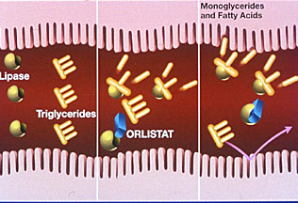
ΦΑΡΜΑΚΕΥΤΙΚΗ ΑΝΤΙΜΕΤΩΠΙΣΗ ΤΗΣ ΠΑΧΥΣΑΡΚΙΑΣ: ΟΡΛΙΣΤΑΤΗ
● Αναστολέας παγκρεατικών και εντερικών λιπασών
● Αποκλεισμός της υδρολύσεως των τριγλυκεριδίων
● Αποτροπή απορροφήσεως ~1/3 του προσλαμβανόμενου λίπους
● Δισκία των 120 mg, λήψη τρις/ημ, ταυτόχρονα με τα γεύματα
Halford JC, Curr Drug Targets 2004;5:637-646

Slide 53
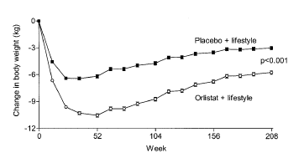
ΑΠΟΤΕΛΕΣΜΑΤΙΚΟΤΗΤΑ ΤΗΣ ΟΡΛΙΣΤΑΤΗΣ: ΜΕΛΕΤΗ XENDOS
● Διπλή-τυφλή προοπτική τυχαιοποιημένη μελέτη με ορλιστάτη 120 mg ή placebo τρις/ημ + μεταβολή τρόπου ζωής
● 3305 ασθενείς με BMI ≥30 kg/m² και φυσιολογική (79%) ή διαταραγμένη (21%) ανοχή στη γλυκόζη (IGT)
● Μέση απώλεια βάρους 5.8 έναντι 3.0 kg
● Μείωση κινδύνου για εμφάνιση ΣΔ τύπου 2 κατά 37.3% (ιδιαίτερα στους ασθενείς με IGT – μείωση κατά 45.0%)
Torgerson JS et al, Diabetes Care 2004;27:155-161

Slide 54
ΑΝΕΠΙΘΥΜΗΤΕΣ ΕΝΕΡΓΕΙΕΣ ΤΗΣ ΟΡΛΙΣΤΑΤΗΣ
● Ήπια στεατόρροια
● Αυξημένα αέρια με απώλεια λιπαρών κοπράνων
● Αυξημένη συχνότητα κενώσεων
● Έπειξη προς αφόδευση
● Ανησυχίες για απορρόφησης λιποδιαλυτών βιταμινών, δεν έχουν επιβεβαιωθεί
● απώλεια λιπαρών κοπράνων μπορεί αποφυγή λιπαρών τροφών ενίσχυση αποτελεσματικότητας
Ioannides-Demos LL et al, Drugs 2005;65:1391-1418

Slide 55
ΝΕΟΤΕΡΑ ΦΑΡΜΑΚΑ
● GLP-1 αγωνιστές (λιραγλουτίδη, σεμαγλουτίδη)
● Ναλτρεξόνη και Βουπροπιόνη
● Τιρζεπατίδη

Slide 56
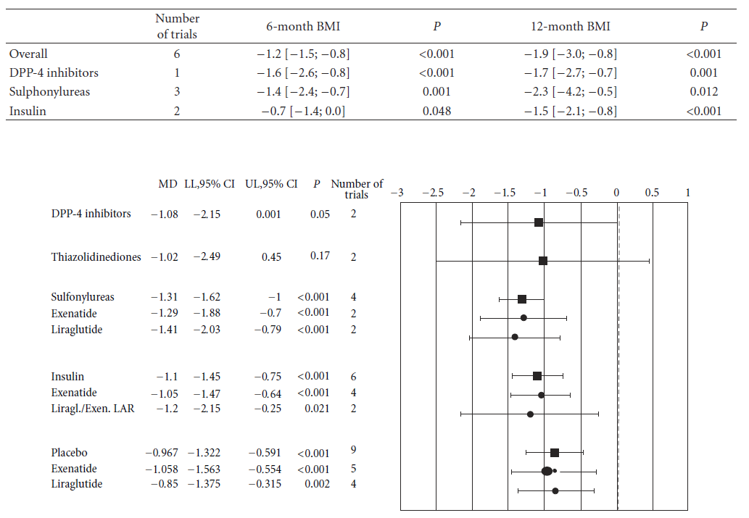
GLP-1 ΑΓΩΝΙΣΤΕΣ ΕΝΑΝΤΙ ΑΛΛΩΝ ΘΕΡΑΠΕΙΩΝ ΣΤΟ ΣΔ2
Monami M et al, Exp Diabetes Res 2012;2012:672658

Slide 57
Λιραγλουτίδη: Άπαξ ημερησίως ενέσιμος αγωνιστής του ανθρώπινου υποδοχέα GLP-1
Native human GLP-1
Liraglutide
C-16 fatty acid
(palmitoyl)
7
9
Enzymatic degradation
by DPP-4
His
Ala
Glu
Gly
Thr
Phe
Thr
Ser
Asp
Val
Glu
Ser
7
9
Lys
Ala
Ala
Gln
Gly
Glu
Leu
Tyr
Ser
Glu
Phe
36
His
Ala
Glu
Gly
Thr
Phe
Thr
Ser
Asp
Val
Ile
Ala
Trp
Leu
Val
Arg
Gly
Arg
Gly
Ser
Lys
Ala
Ala
Gln
Gly
Glu
Leu
Tyr
Ser
97% amino acid homology to human GLP-1;
Improved PK: albumin binding through acylation; heptamer formation
Glu
Phe
36
Ile
Ala
Trp
Leu
Val
Lys
Gly
Arg
Gly
Slow absorption from subcutis
Resistant to DPP-4
Long plasma half-life (T_{½}=13 h)
T_{½}=1.5–2.1 min
Knudsen et al. J Med Chem 2000;43:1664–9; Degn et al. Diabetes 2004;53:1187–94
Notes:
Liraglutide is a once-daily human GLP-1 analogue
In creating liraglutide, two modifications to the amino acid sequence of GLP-1 are made: a fatty acid is acylated to lysine at position 26 and the lysine at position 34 is replaced with arginine.
These modifications result in increased self-association (which slows absorption from the subcutaneous depot), albumin binding and reduced susceptibility to DPP-IV, which combine to prolong its plasma half-life, protracting its action. Thus, the problem of the short half-life, which is the major clinical drawback of native GLP-1, is overcome.
For comparison, the plasma half-life of exenatide is 4 to 6 hours (reviewed in Drucker and Nauck, 2006)
Reference
Knudsen et al. J Med Chem 2000;43:1664–69
Degn et al. Diabetes 2004;53:1187–94

Slide 58
Μεταβολή σωματικού βάρους (%)
Mean baseline weight: 106 kg
Mean BMI: 38.3 kg/m²
Liraglutide 3.0 mg
Placebo
Observed mean LOCF
Observed mean LOCF
−2.6%
p<0.0001
Change in weight (%)
−8.0%
Time (weeks)
FAS, fasting visit data only. Line graphs are observed means (±SE). Circles are observed means LOCF. Statistical analysis is ANCOVA
Test for no treatment by prediabetes interaction p=0.5907
ANCOVA, analysis of covariance; BMI, body mass index; FAS, full analysis set; LOCF, last observation carried forward; SE, standard error
Pi-Sunyer et al. N Engl J Med 2015;373:11-22, le Roux et al. Lancet 2017;389:1399-1409

Slide 59
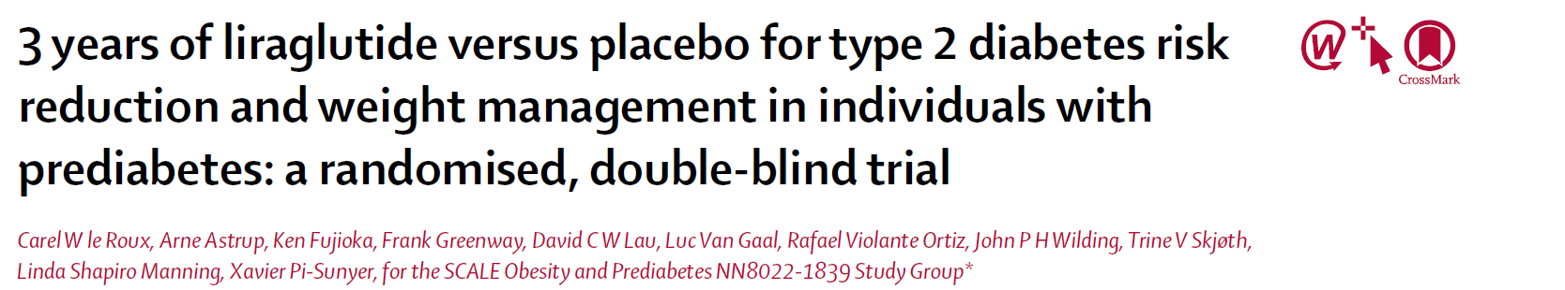
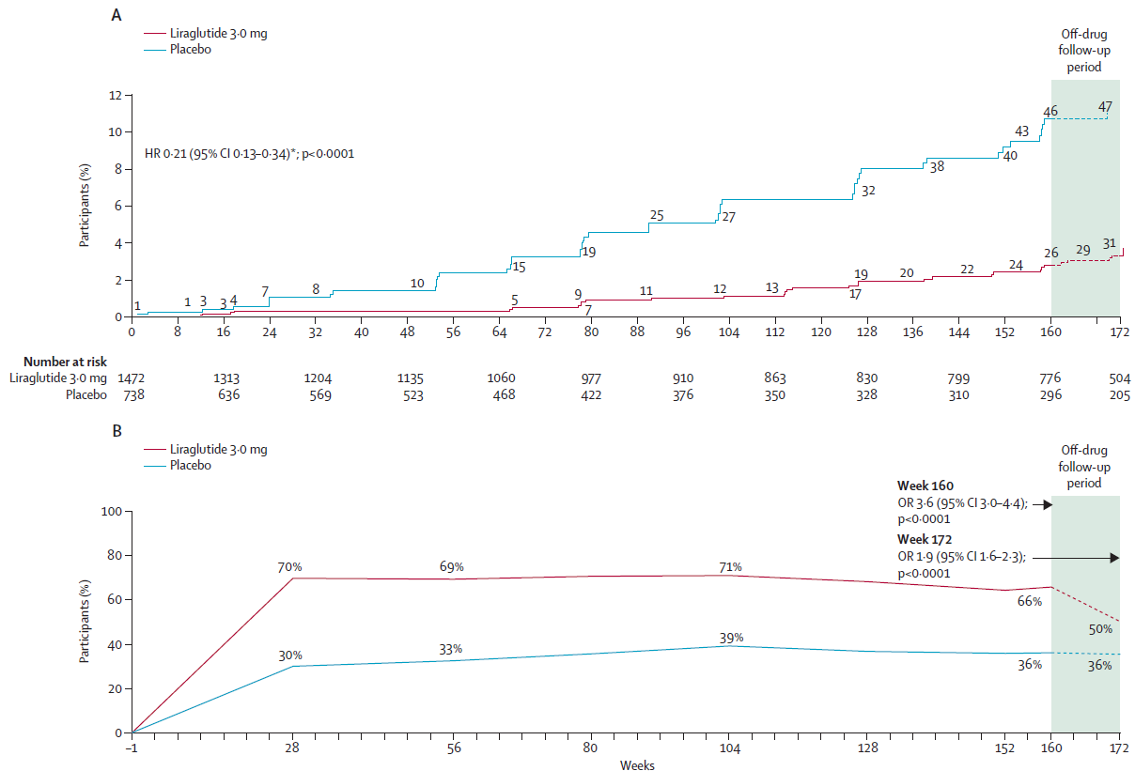

Slide 60
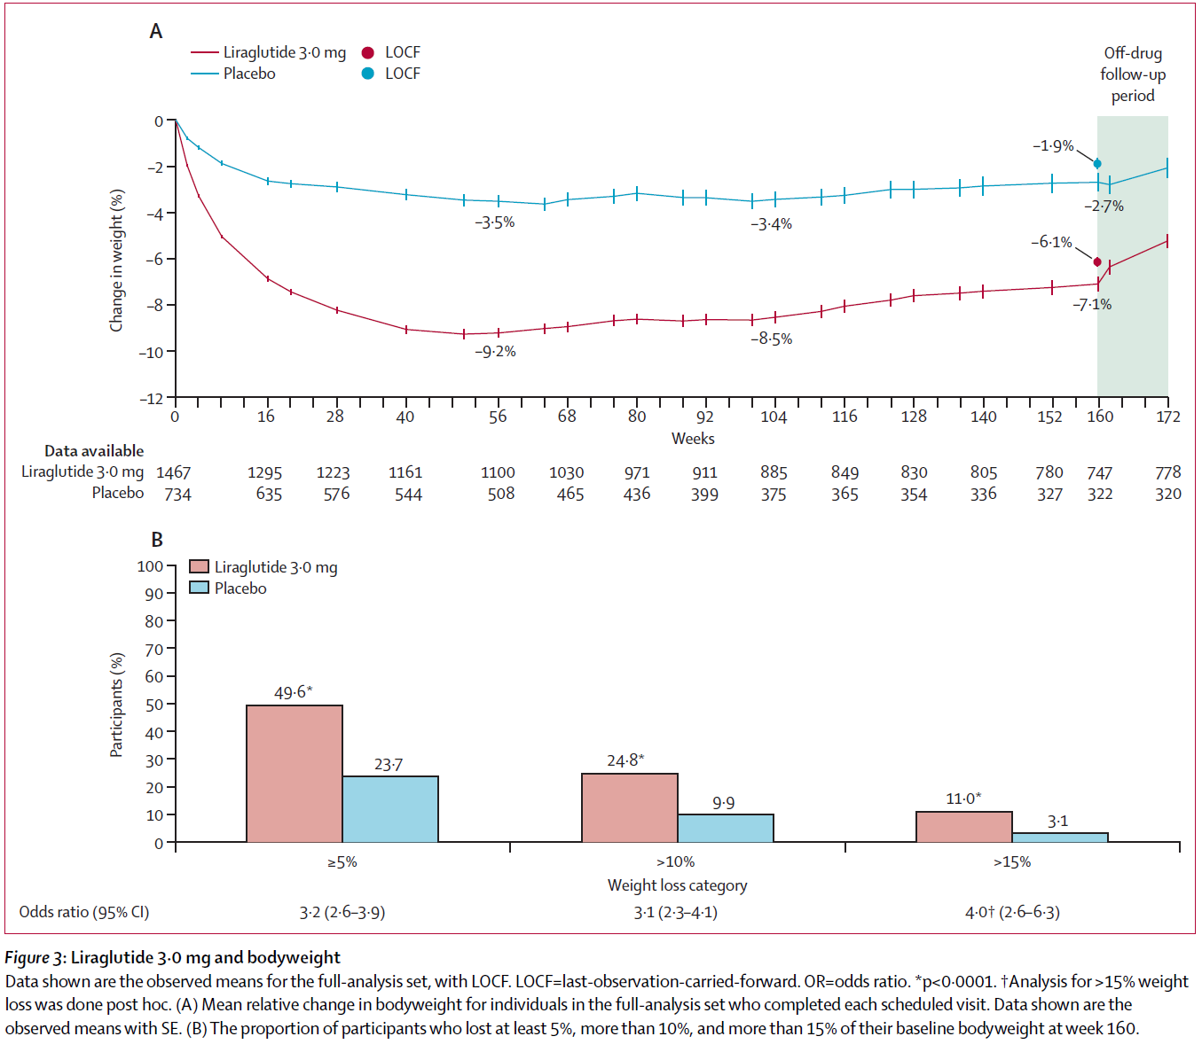
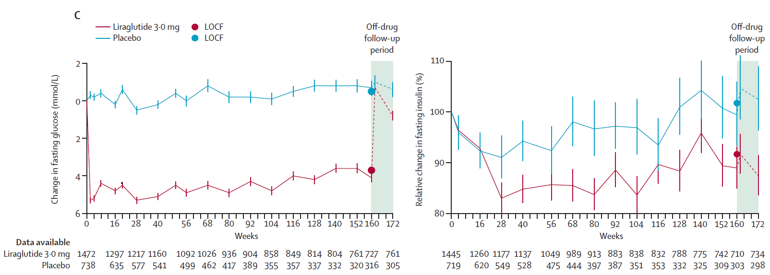
le Roux et al. Lancet 2017;389:1399-1409

Slide 61
Scale Maintenance: Απώλεια βάρους (%)
Liraglutide 3.0 mg
Placebo
S
Run-in
Treatment period
Follow-up
n=207
n=206
n=156
n=144
+0.3%
-6.0%
-0.2%
Change in body weight (%)
-4.1%
-6.2%
-14
-12
-10
-8
-6
-4
-2
0
2
4
6
10
14
18
22
26
30
34
38
44
50
56
60
64
68
Time (weeks)
Mean (±SD). Full analysis set
S, screening period; SD, standard deviation
Wadden et al. Int J Obes (Lond) 2013;37:1443–51

Slide 62
Ποσοστό ασθενών με ναυτία
Liraglutide 3.0 mg
Placebo
Percentage of subjects (%)
Time (weeks)
Safety analysis set
Pi-Sunyer et al. N Engl J Med 2015;373:11-22, le Roux et al. Lancet 2017;389:1399-1409
Notes:
Figure 12–4 Subjects with nausea in the main treatment period (week 0 to 56) by week and treatment – SAS

Slide 63
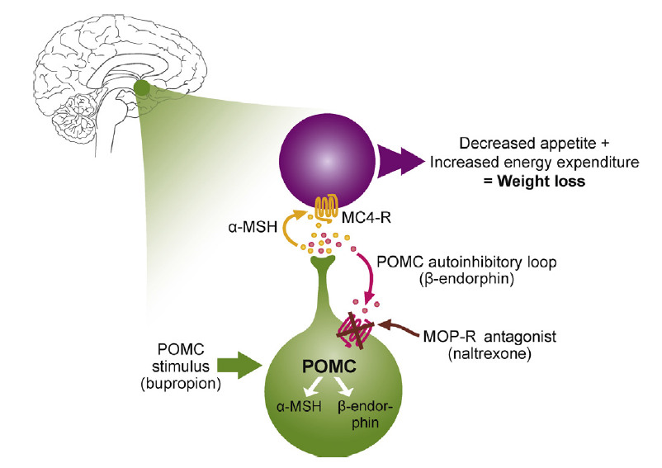
ΣΥΝΔΥΑΣΜΟΣ ΝΑΛΤΡΕΞΟΝΗΣ - ΒΟΥΠΡΟΠΙΟΝΗΣ
● Βουπροπιόνη: Ντοπαμινεργική και νοραδρενεργική επίδραση
● Ναλτρεξόνη: Ανταγωνιστής υποδοχέων οπιοειδών
● Συνδυασμένη ανορεξιογόνος επίδραση
Billes SK et al, Pharmacol Res 2014;84:1-11

Slide 64
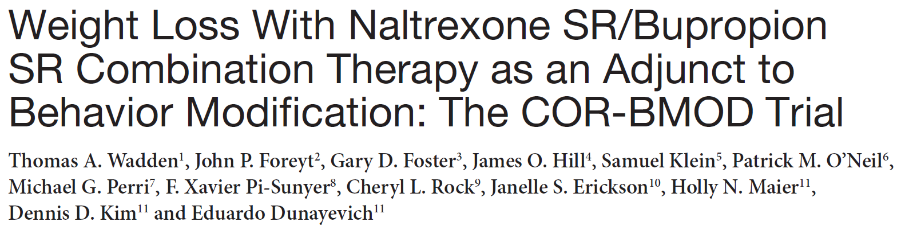
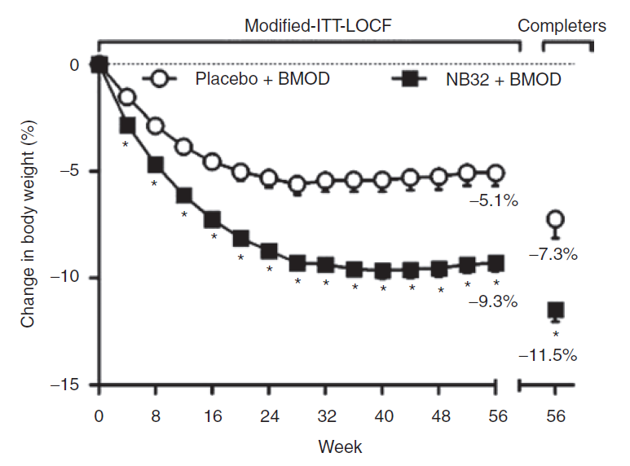


Slide 65
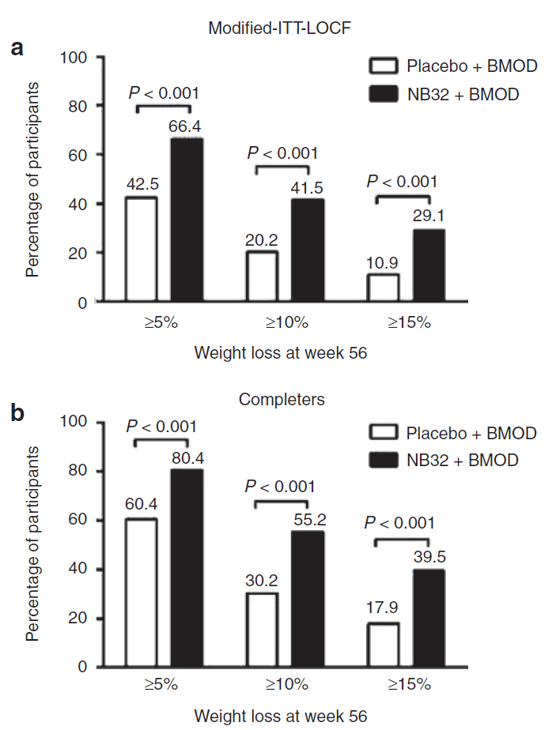

Slide 66
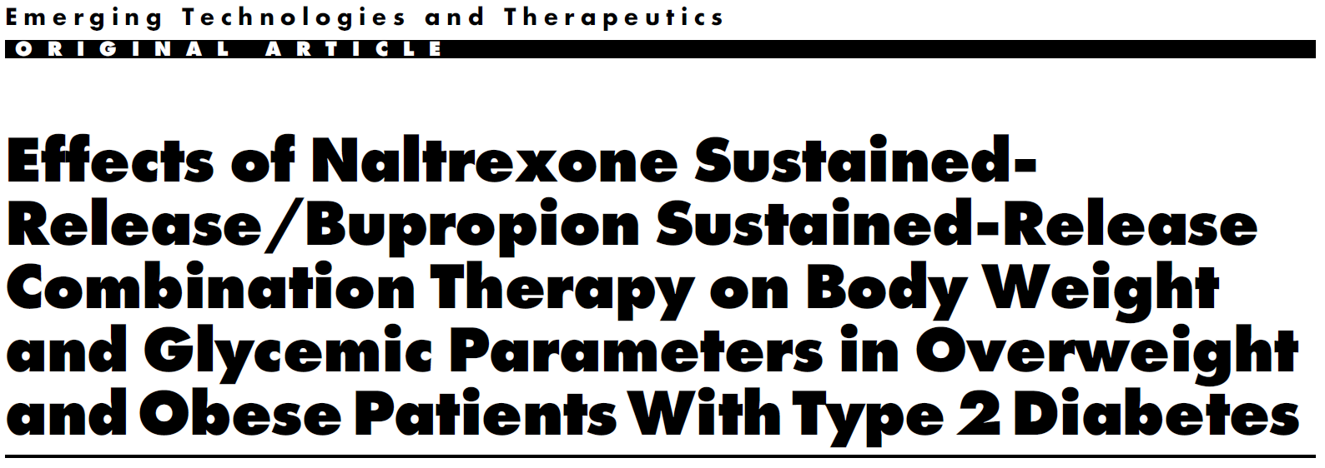


Slide 67
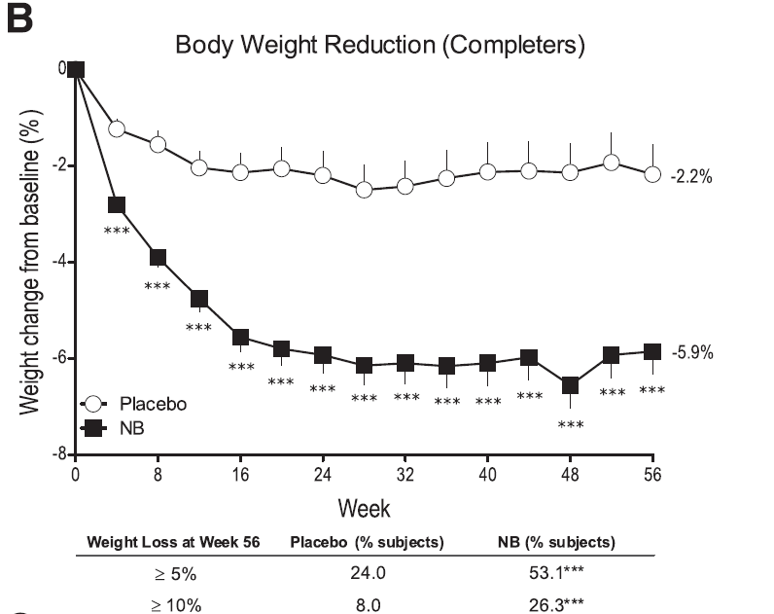

Slide 68
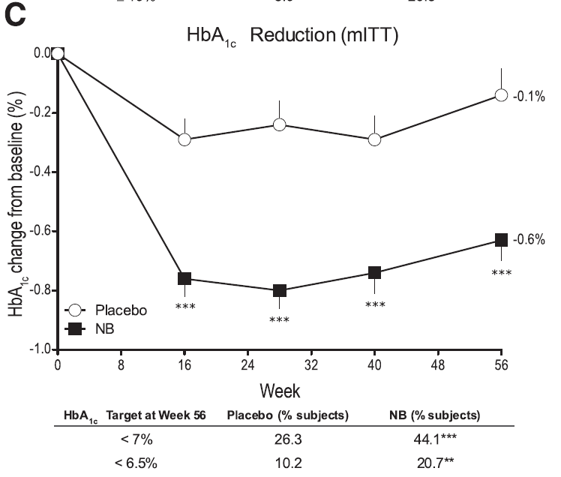

Slide 69
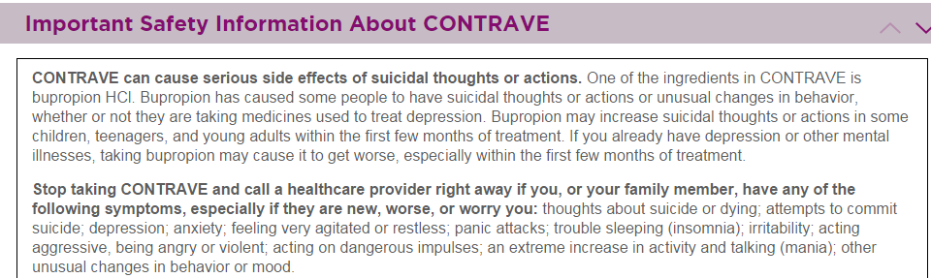
ΣΥΝΔΥΑΣΜΟΣ ΝΑΛΤΡΕΞΟΝΗΣ - ΒΟΥΠΡΟΠΙΟΝΗΣ: ΑΝΕΠΙΘΥΜΗΤΕΣ ΕΝΕΡΓΕΙΕΣ
● Συνηθέστερα: ναυτία (κυρίως ναλτρεξόνη)
● Παροδική αύξηση ΑΠ (~ 1 mmHg) λόγω νοραδρενεργικής επίδρασης βουπροπιόνης
● Αύξηση καρδιακής συχνότητας (1.5-2.5/λεπτό)
● Ανησυχία για ψυχιατρικές επιδράσεις (άγχος, καταθλιπτικά συμπτώματα)
● Δεν ευρέθηκαν διαφορές έναντι placebo στις μελέτες COR
Billes SK et al, Pharmacol Res 2014;84:1-11

Slide 70
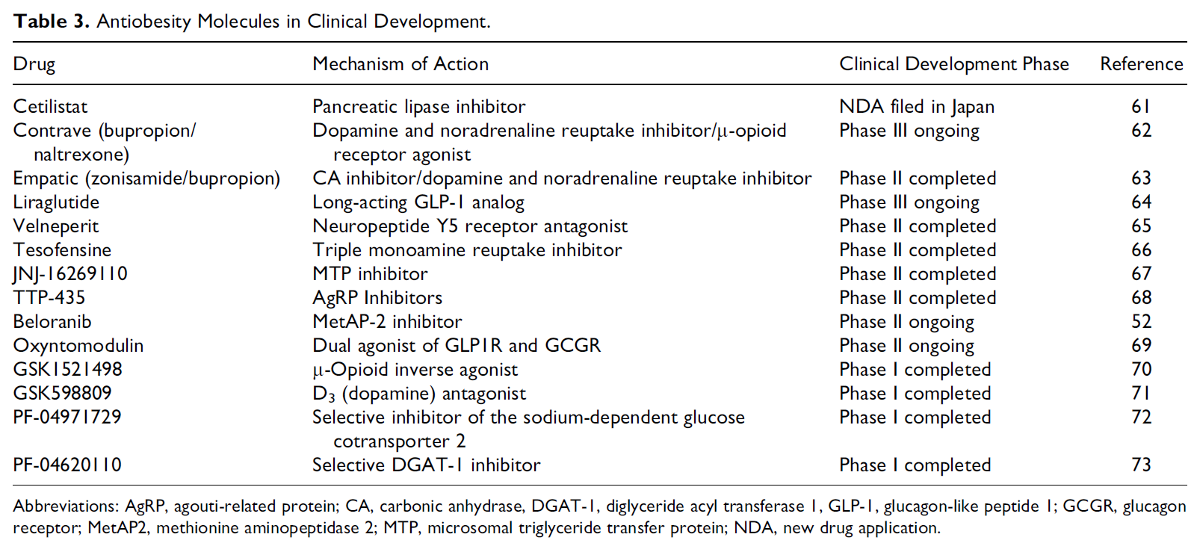
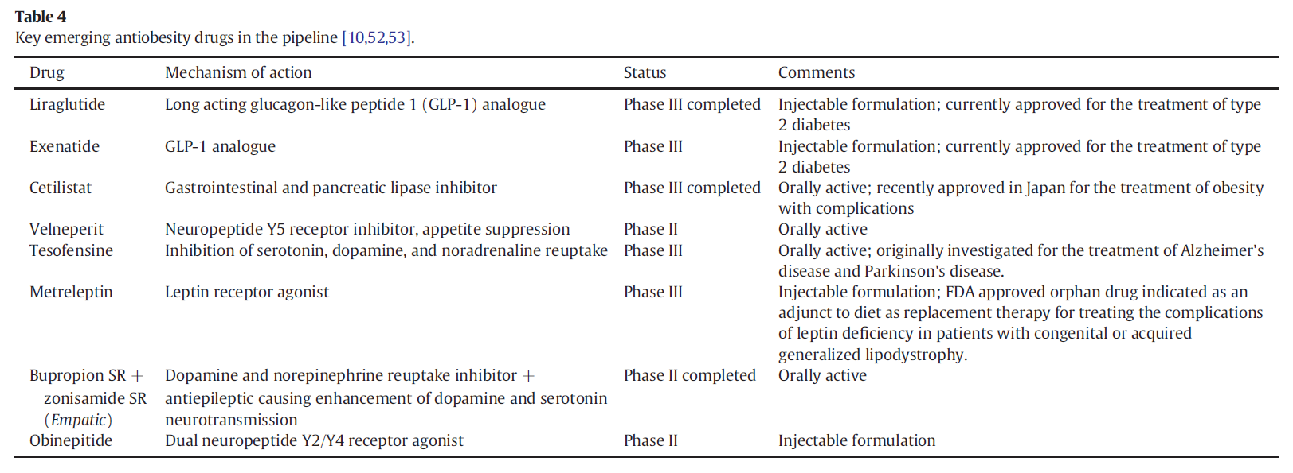
ΤΟ ΜΕΛΛΟΝ…
Kakkar AK et al, Eur J Intern Med 2015;26:89-94
George M et al, J Cardiovasc Pharmacol Ther 2014;19:65-76

Slide 71
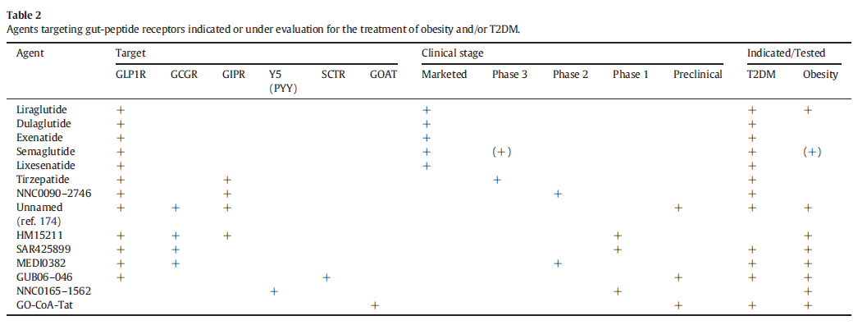
Kokkinos A et al, Metabolism 2019 Nov;100:153960

Slide 72
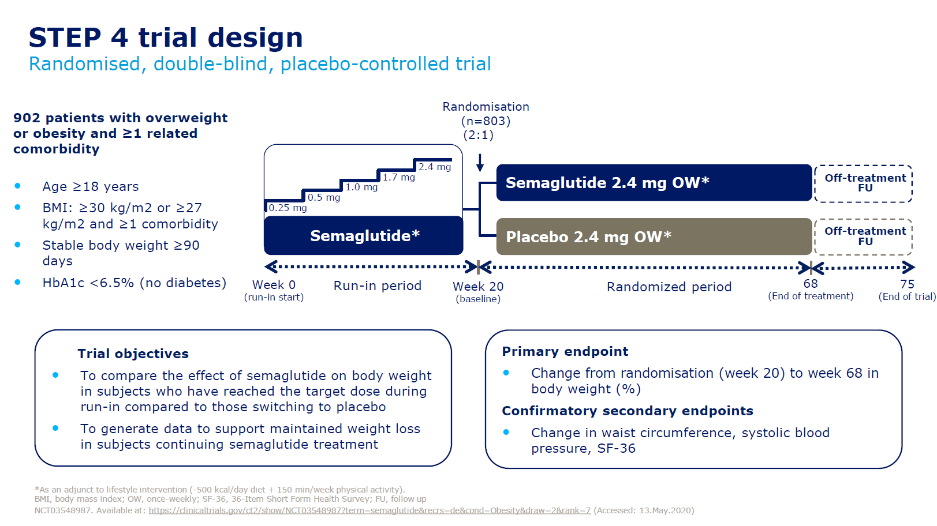
Rubino D et al, JAMA 2021;325:1414-1425

Slide 73
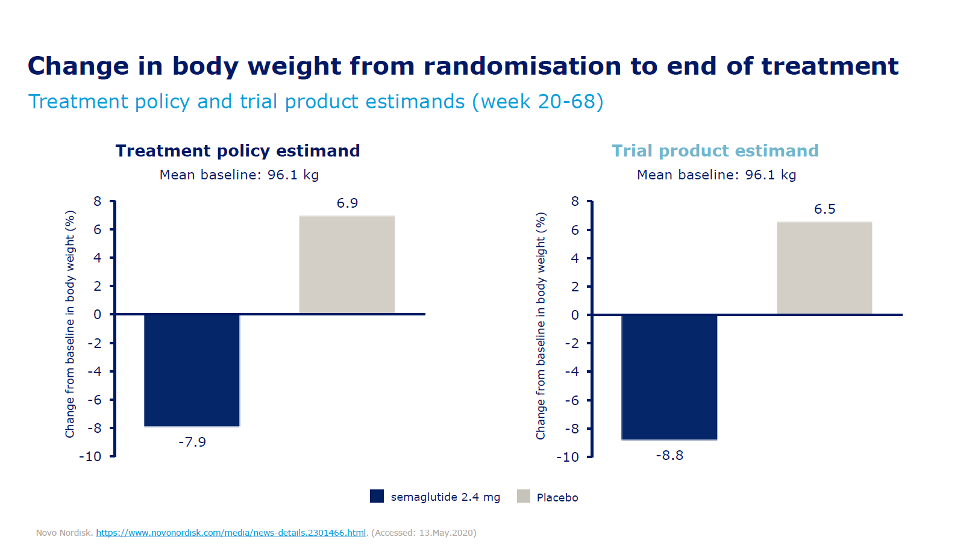
Rubino D et al, JAMA 2021;325:1414-1425

Slide 74
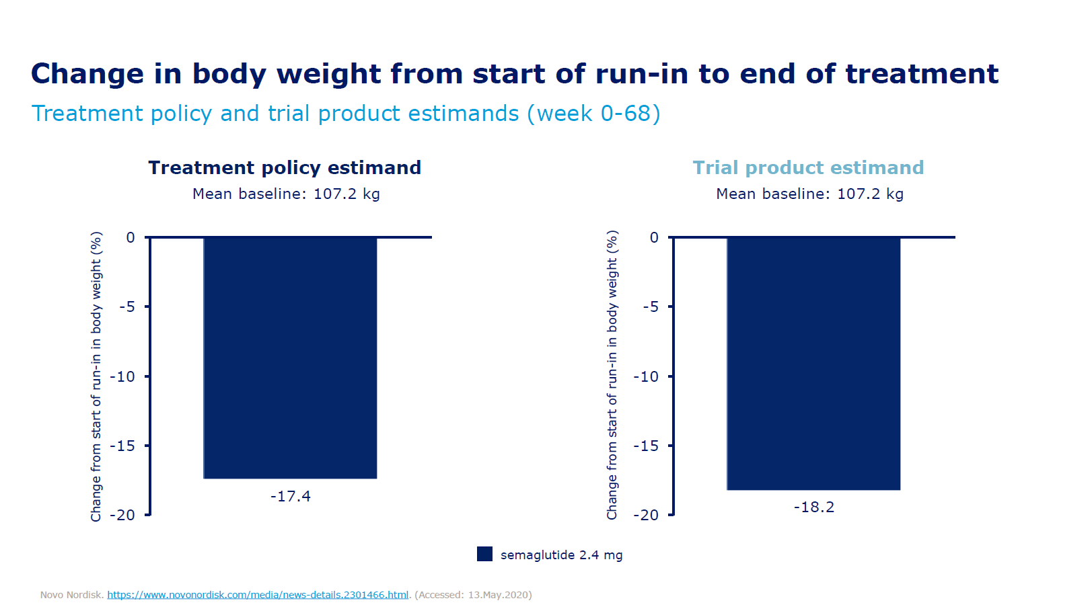
Rubino D et al, JAMA 2021;325:1414-1425

Slide 75
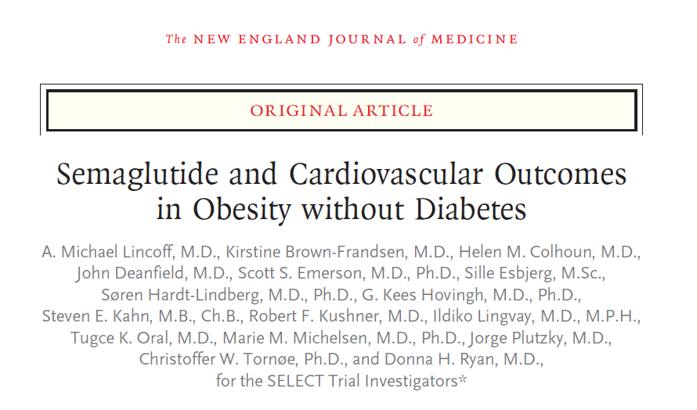


Slide 76
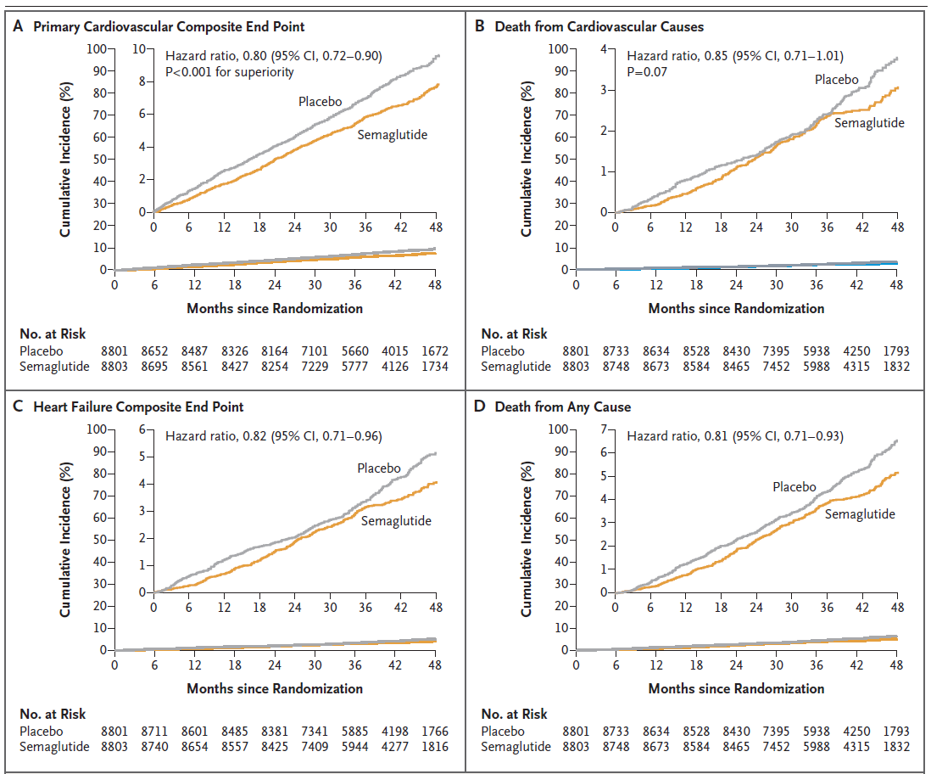

Slide 77


Slide 78


Slide 79


Slide 80



Slide 81


Slide 82


Slide 83



Tan TM et al, Diabetes 2013;62:1131-1138

Slide 84


Pocai A et al, Diabetes 2009;58:2258-2266

Slide 85



Slide 86


Slide 87



Slide 88


Slide 89



Slide 90


Slide 91


Slide 92


Slide 93


Heymsfield SB et al, JAMA Netw Open 2021;4(1):e2033457

Slide 94

● Αύξηση άλιπου ιστού 3.6% έναντι μείωσης 0.8%
● Μείωση HbA1c 0.76%
Heymsfield SB et al, JAMA Netw Open 2021;4(1):e2033457

Slide 95


Slide 96


Slide 97


Slide 98
ΧΕΙΡΟΥΡΓΙΚΗ ΑΝΤΙΜΕΤΩΠΙΣΗ ΤΗΣ ΠΑΧΥΣΑΡΚΙΑΣ: ΕΝΔΕΙΞΕΙΣ
● ΒΜΙ ≥40 kg/m² ή ΒΜΙ ≥35 kg/m² με σημαντικές συννοσηρότητες
● Ηλικία μεταξύ 16 και 65 ετών
● Αποδεκτός χειρουργικός κίνδυνος
● Αποδεδειγμένη αποτυχία συντηρητικών προσεγγίσεων μακροχρόνιας απώλειας βάρους
● Ψυχολογικά ισορροπημένος ασθενής με ρεαλιστικές προσδοκίες
● Επαρκώς ενημερωμένος ασθενής με σαφές κίνητρο
● Ασθενής έτοιμος να αποδεχθεί μακροχρόνιες ριζικές αλλαγές στον τρόπο ζωής
● Υποστηρικτικό οικογενειακό/κοινωνικό περιβάλλον
● Μη κατάχρηση οινοπνεύματος ή άλλων ουσιών
● Απουσία ενεργού ψυχώσεως και μη θεραπευόμενης σοβαρής καταθλίψεως

Slide 99
ΑΠΟΤΕΛΕΣΜΑΤΙΚΟΤΗΤΑ ΤΗΣ ΧΕΙΡΟΥΡΓΙΚΗΣ: Η ΜΕΛΕΤΗ SOS
● 2010 χειρουργηθέντες, 2037 συντηρητική αντιμετώπιση (ομάδα ελέγχου)
● Μείωση του συνολικού κινδύνου για θάνατο κατά 30% περίπου
● Βελτίωση όλων των συνοδών παθήσεων

Slide 100

Ο ΓΑΣΤΡΙΚΟΣ ΔΑΚΤΥΛΙΟΣ

Slide 101
Ο ΓΑΣΤΡΙΚΟΣ ΔΑΚΤΥΛΙΟΣ
● Επέμβαση αμιγώς περιοριστικού τύπου
● Αποτελεσματικότης: 20% απώλεια την πρώτη 2ετία, 14% στη 10ετία
● Συνηθέστερες επιπλοκές:
- Κοινές μετεγχειρητικές επιπλοκές (πνευμονική εμβολή, λοιμώξεις)
- Επιπλοκές που αφορούν το δακτύλιο:
Οξεία απόφραξη του γαστρικού στομίου
Διάβρωση του στομάχου
Μετακίνηση του δακτυλίου
Δυσλειτουργίες, επιμολύνσεις της δεξαμενής ή των σωληνώσεων
Διάταση οισοφάγου, οισοφαγίτις
● Ο δακτύλιος ΔΕΝ είναι προσωρινή λύση

Slide 102

Η ΓΑΣΤΡΙΚΗ ΠΑΡΑΚΑΜΨΗ (BYPASS) ΚΑΤΑ ROUX-EN-Y

Slide 103
Η ΓΑΣΤΡΙΚΗ ΠΑΡΑΚΑΜΨΗ
● Η πιο αποτελεσματική: 32% απώλεια στη 2ετία, 25% στη 10ετία
● Αρχικά θεωρείτο επέμβαση αμιγώς δυσαπορροφητικού τύπου
● Αποδεδειγμένη ανορεξιογόνος επίδραση: αύξηση ορμονών που επάγουν τον κορεσμό (PYY, GLP-1)
● Ιδιαίτερα ευμενής επίδραση στο διαβήτη τύπου 2 (βελτίωση του ελέγχου έως και «ίαση» του διαβήτη)
● Περισσότερες ανατομικές μεταβολές, περισσότερες επιπλοκές:
- Κοινές μετεγχειρητικές επιπλοκές (πνευμονική εμβολή, λοιμώξεις)
- Διαφυγή από τις αναστομώσεις (ράμματα)
- Αιμορραγίες
- Μεταβολικές επιπλοκές: δυσαπορρόφηση σιδήρου, ασβεστίου, βιταμινών, ανάγκη για υποκατάσταση

Slide 104
ΕΠΙΔΡΑΣΗ ΤΗΣ ΓΑΣΤΡΙΚΗΣ ΠΑΡΑΚΑΜΨΕΩΣ ΕΠΙ ΤΗΣ ΦΥΣΙΟΛΟΓΙΑΣ ΠΕΙΝΑΣ ΚΑΙ ΚΟΡΕΣΜΟΥ
● Ασθενείς που υπεβλήθησαν σε γαστρική παράκαμψη τύπου Roux-en-Y (RYGB) ή τοποθέτηση γαστρικού δακτυλίου (Gastric Banding, GB), ομάδα ελέγχου από παχύσαρκους και νορμοβαρείς εθελοντές
● Προσδιορισμός της ανταποκρίσεως γκρελίνης, ινσουλίνης, παγκρεατικού πολυπεπτιδίου, GLP-1 και PYY σε δοκιμαστικό γεύμα
● Έντονη μεταγευματική απόκριση GLP-1 και PYY στην ομάδα RYGB
● Ενωρίτερη και μεγαλύτερη αύξηση των συγκεντρώσεων της ινσουλίνης βελτίωση γλυκαιμικού ελέγχου
● Καμία μεταβολή της γκρελίνης και του παγκρεατικού πολυπεπτιδίου
Le Roux CW et al, Ann Surg 2006;243:108-114

Slide 105

ΕΠΙΔΡΑΣΗ ΤΗΣ ΓΑΣΤΡΙΚΗΣ ΠΑΡΑΚΑΜΨΕΩΣ ΕΠΙ ΤΗΣ ΦΥΣΙΟΛΟΓΙΑΣ ΠΕΙΝΑΣ ΚΑΙ ΚΟΡΕΣΜΟΥ
● 16 ασθενείς με RYGB (BMI: 49.1 ±1.3 kg/m²)
● Μεταγευματική απόκριση γκρελίνης, PYY και GLP-1 σε γεύμα 400 kcal (AUC)
● Μεταβολές στη μεταγευματική αντίληψη πείνας και κορεσμού με κλίμακες οπτικών αναλόγων (VAS)
● Ήδη 2 ημέρες μετεγχειρητικά είναι εμφανείς μεταβολές σε PYY, GLP-1, πείνα και κορεσμό
Le Roux CW, Welbourn R, Werling M, Osborne A, Kokkinos A, Laurenius A, Lönroth H, Fändriks L, Ghatei MA, Bloom SR, Olbers Tet al, Ann Surg 2007;246:780-785

Slide 106
Η ΣΗΜΑΣΙΑ ΤΗΣ ΠΑΡΑΚΑΜΨΗΣ ΤΟΥ ΕΓΓΥΣ ΕΝΤΕΡΟΥ ΚΑΙ ΤΗΣ ΕΠΑΚΟΛΟΥΘΗΣ ΟΡΜΟΝΙΚΗΣ ΠΡΟΣΑΡΜΟΓΗΣ ΑΝΑΔΕΙΚΝΥΕΤΑΙ ΕΑΝ ΚΑΝΕΙΣ ΜΕΤΕΓΧΕΙΡΗΤΙΚΑ ΕΙΤΕ ΑΝΑΣΤΕΙΛΕΙ ΤΗΝ ΟΡΜΟΝΙΚΗ ΑΠΟΚΡΙΣΗ…

Slide 107




Slide 108
…Ή ΑΝΑΣΤΡΕΨΕΙ ΠΑΡΟΔΙΚΑ ΤΗΝ ΠΑΡΑΚΑΜΨΗ

Slide 109

● 5 ασθενείς με ΣΔ2 και RYGB, Απώλεια ΣΒ ~30%, υποστροφή ΣΔ2
● Γαστροστομία για σίτιση
Pournaras DJ et al, Surg Obes Relat Dis 2012;8:371-374

Slide 110

Pournaras DJ et al, Surg Obes Relat Dis 2012;8:371-374

Slide 111

Η ΕΠΙΜΗΚΗΣ ΓΑΣΤΡΕΚΤΟΜΗ (SLEEVE GASTRECTOMY)

Slide 112
Η ΕΠΙΜΗΚΗΣ ΓΑΣΤΡΕΚΤΟΜΗ
● Αναφερόμενη αποτελεσματικότης: συγκρίσιμη με της παρακάμψεως, ελλιπή μακροχρόνια δεδομένα
● Επέμβαση περιοριστικού τύπου, δεδομένα υποστηρίζουν ανορεξιογόνο επίδραση (αφαίρεση του τμήματος του στομάχου που παράγει την ορεξιογόνο ορμόνη γκρελίνη)
● Λιγότερες επιπλοκές από τη γαστρική παράκαμψη:
- Κοινές μετεγχειρητικές επιπλοκές (πνευμονική εμβολή, λοιμώξεις)
- Διαφυγή από τις αναστομώσεις (ράμματα)
- Αιμορραγίες
- Μεταβολικές επιπλοκές είναι ασυνήθεις
● Νέα επέμβαση, λίγα δεδομένα για μακροχρόνια αποτελεσματικότητα και ασφάλεια

Slide 113

Raffort J et al, Biochem Med 2017;27:308-324

Slide 114
ΓΚΛΙΣΕΝΤΙΝΗ: ΕΝΑΣ ΑΓΝΩΣΤΟΣ, ΣΗΜΑΝΤΙΚΟΣ «ΠΑΙΚΤΗΣ»;
● 17 ασθενείς με SG, 11 με RYGB
● Εξέταση προεγχειρητικά και 3, 6, 12 μήνες μετά
● Δοκιμαστικό γεύμα ~450 kcal
● Προσδιορισμός 9 ορμονών (GLP-1, GLP-2, OXM, Glicentin, Glucagon, Major Proglucagon Fragment (MPGF), GIP, PYY, Ghrelin
● Μεταβολές στη μεταγευματική αντίληψη πείνας και κορεσμού με κλίμακες οπτικών αναλόγων (VAS)
● Συγκρίσιμη απώλεια βάρους στο ένα έτος
Perakakis N, Kokkinos A et al, Metabolism 2019 Dec;101:153997 [Epub]

Slide 115

Perakakis N, Kokkinos A et al, Metabolism 2019 Dec;101:153997 [Epub]

Slide 116

● 60 ασθενείς με BMI ≥35 kg/m² και ΣΔ2 διάρκειας τουλάχιστον 5 ετών
● Τυχαιοποίηση σε συντηρητική αγωγή, RYGB ή χολοπαγκρεατική εκτροπή
● Παρακολούθηση για 5 έτη
● Κύριο καταληκτικό σημείο: υποστροφή ΣΔ (HbA1c ≤6.5%, γλυκόζη νηστείας ≤100 mg/dl χωρίς αγωγή για ένα έτος)
Mingrone G et al, Lancet 2015;386:964-973

Slide 117

Mingrone G et al, Lancet 2015;386:964-973

Slide 118




Slide 119



Slide 120


Slide 121


Slide 122


Slide 123

Behary P et al, Diabetes Care 2019;42:1446-1453

Slide 124

Behary P et al, Diabetes Care 2019;42:1446-1453

Slide 125


